Slide 1
VŠB - Technická univerzita Ostrava
Hornicko-geologická fakulta
Mapování 544-0113/03
Přednášející Ing. Václav Šafář, Ph.D.
Akademický rok 2019/2020 – zimní semestr,
ročník třetí, semestr 5. bakalářského studia

Slide 2
Přednáška 5
Metody a postupy mapování výškopisu
Metody geodetické
Metody fotogrammetrické
Metody laserově skenovací

Slide 3
Mapování výškopisu
Metody a postupy mapování výškopisu
Zeměměřič (mapér) může mapovat výškopis několika metodami ať přímým mapováním geodetickými přístroji nebo bezkontaktně zprostředkovaně z leteckých snímků nebo za pomocí laserskenovacích aparatur. Nutností je aby znal základní terénní tvary (viz předchozí přednáška). Hustota podrobných bodů výškopisu se volí podle typů a členitosti terénu a podle požadavků na přesnost výsledného výškopisu a požadavku na přesnost interpolace obecného bodu ze souboru změřených podrobných výškových bodů.
Při přímém mapování ale i při výpočtu podrobných bodů výškopisu obrazovou korelací z leteckých snímků nebo dat laserového skenování ať z mobilních nebo leteckých laserových skenerů je nutné do systému zpracování ať ručního nebo automatizova-ného vložit čáry terénní kostry kterými jsou:
Hřbetnice
Údolnice
Terénní hrana (horní, dolní)
Tzv. „měkké hrany“
Spádnice

Slide 4
Mapování výškopisu
Metody a postupy mapování výškopisu
Hřbetnice
Je čára na styku dvou přilehlých svahů téhož hřbetu nebo hřebene, je spojnicí relativně nejvyšších bodů vypuklé terénní plochy. Představuje vodní předěl (rozvodnici) mezi dvěma úbočími vyvýšeniny, velmi často tvoří hranici katastrálního území. Má ze všech spádnic na ploše hřbetu nejmenší sklon
Údolnice
Je čára ve směru spádu spojující body v nejnižších místech údolí údolnice určuje směr vodního toku a má obvykle menší spád než přilehlé svahy. Sbíhají se do ní spádnice náležející je svahům které jí obklopují. Má ze všech spádnic terénního tvaru nejmenší sklon
Terénní hrana terénního stupně (horní, dolní)
Spojuje místa ve kterých se výrazně (skokově) mění sklonové poměry. Vrstevnice se na hranách ostře lomí. Ve většině software na zpracování dat výškopisu musí být terénní hrana složena ze dvou čar a to horní terénní hrany a spodní terénní hrany pouze tak se korektně vygenerují v těchto SW vrstevnice z naměřených bodů

Slide 5
Mapování výškopisu
Metody a postupy mapování výškopisu
Tvarové čáry (tzv. „měkké hrany“) Jsou to prostorové křivky ohraničující vodorovnou nebo mírně skloněnou část některého terénního tvaru. Každý terénní tvar má typickou tvarovou čáru a pro vyjádření terénu vrstevnicemi je vhodné tyto čáry definovat, aby SW pro zpracování vykreslily pomocí vrstevnic správný terénní tvar
Spádnice Je čára vybíhající na obě strany ze hřbetnice ve směru největšího spádu na úbočích. Je to myšlená čára probíhající ve směru největšího sklonu plochy, kolmo k vrstevnicím.

Slide 6
Mapování výškopisu
Typy terénu a terénních ploch
Pravidelný jednoduchý terén
Je terén kde na sebe plynule navazují jednotlivé dílčí plochy . Ve svazích se vyskytují plochy obdobného sklonu
Pravidelný členitý terén
Vybíhající terénní tvary nápadně se zvyšující systém terénních čar, zvlněné vyhlazené vrstevnice
Nepravidelný jednoduchý terén
Je charakterizován nepravidelnými směry spádnic , rozdíly a návaznosti skoněných ploch je velmi výrazné, meandry řek
Nepravidelný členitý terén
Je velni výškově členitý terén na malém prostoru, spádnice tvoří komplikovaný systém čar odvodnění , vyskytují se prostory bezodtokových kotlin , karů vzniklých jak erozí tak horotvornou činností

Slide 7
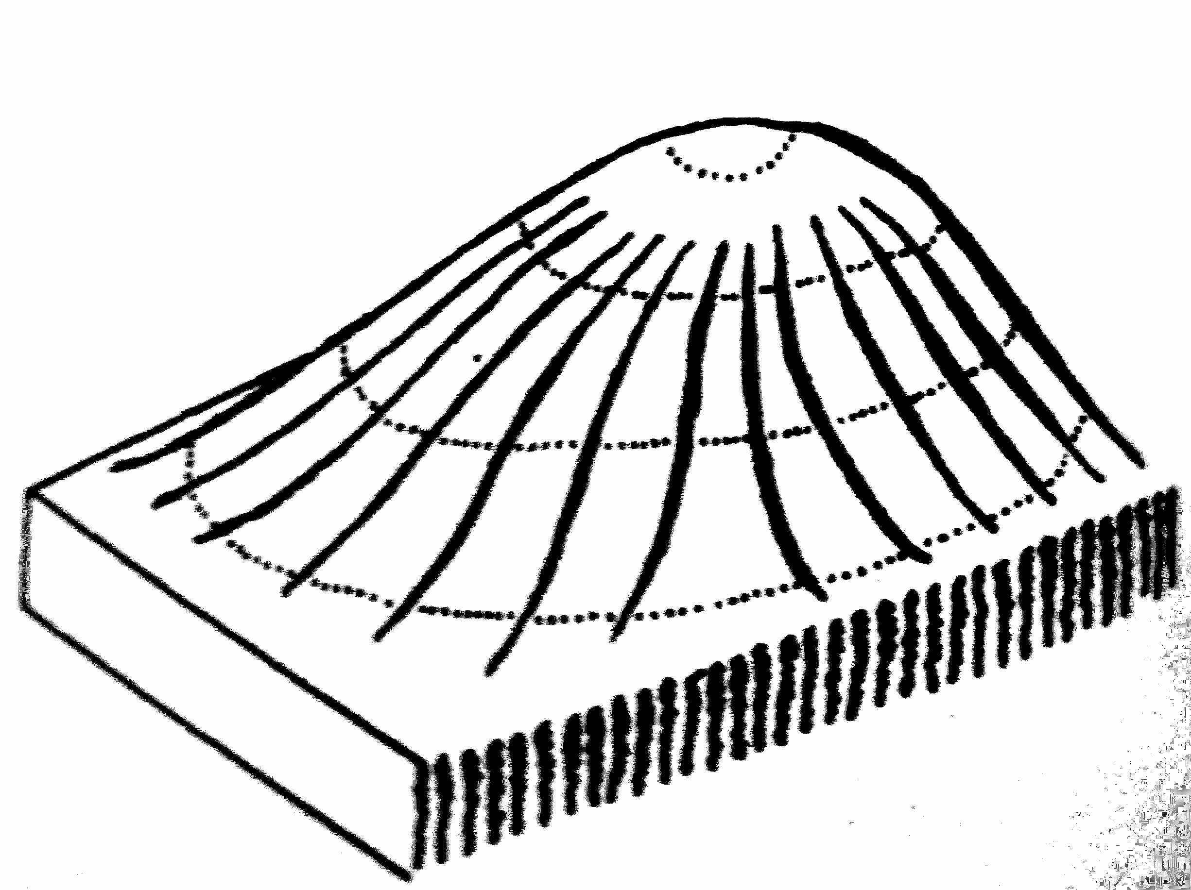
Mapování výškopisu
Typy terénu a terénních ploch – zrychlené opakování části 3. přednášky
Terénní tvary vyvýšené
Kupa

Slide 8
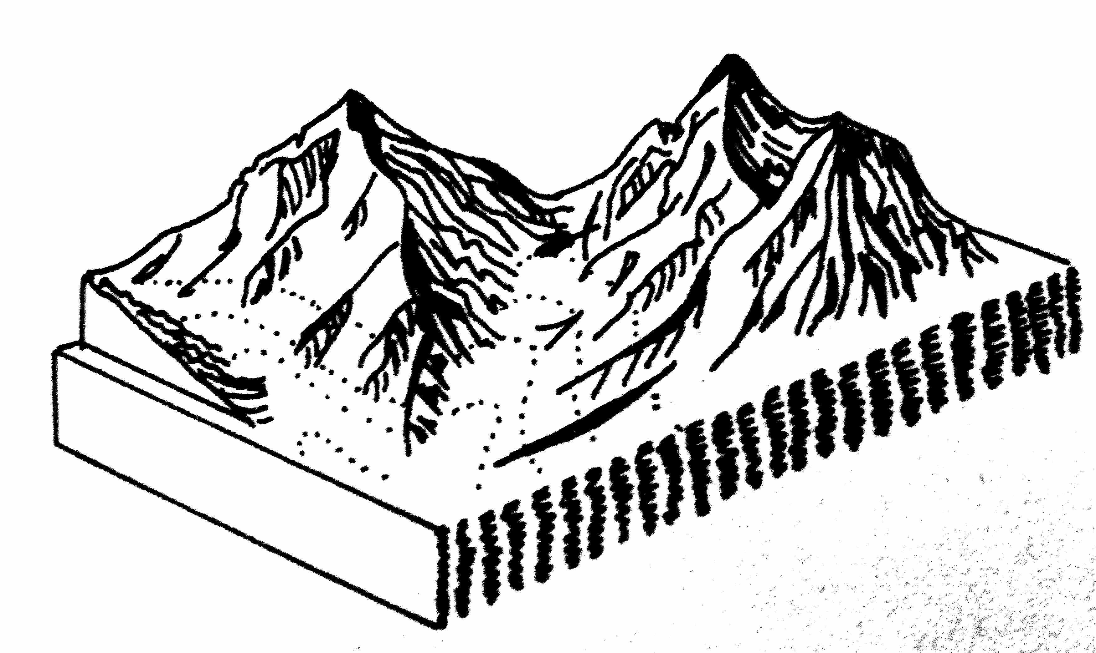
Terénní tvary vyvýšené
Štít

Slide 9
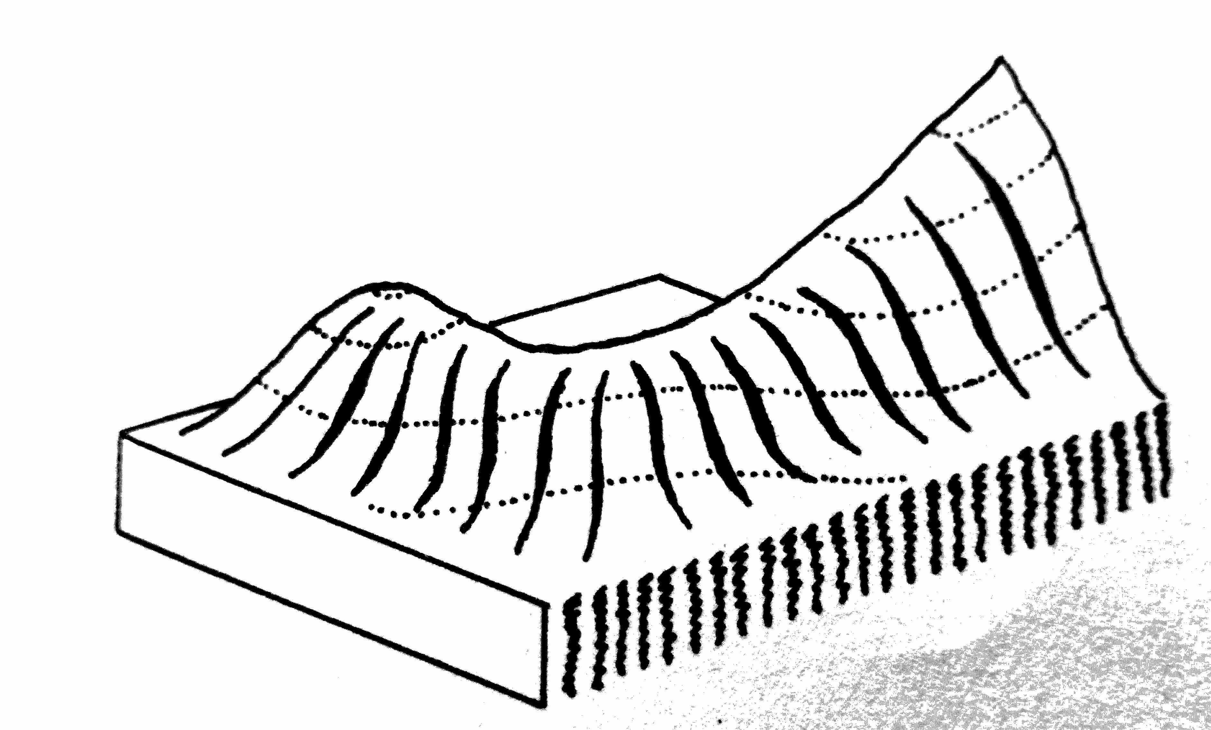
Terénní tvary vyvýšené
Svahová kupa

Slide 10
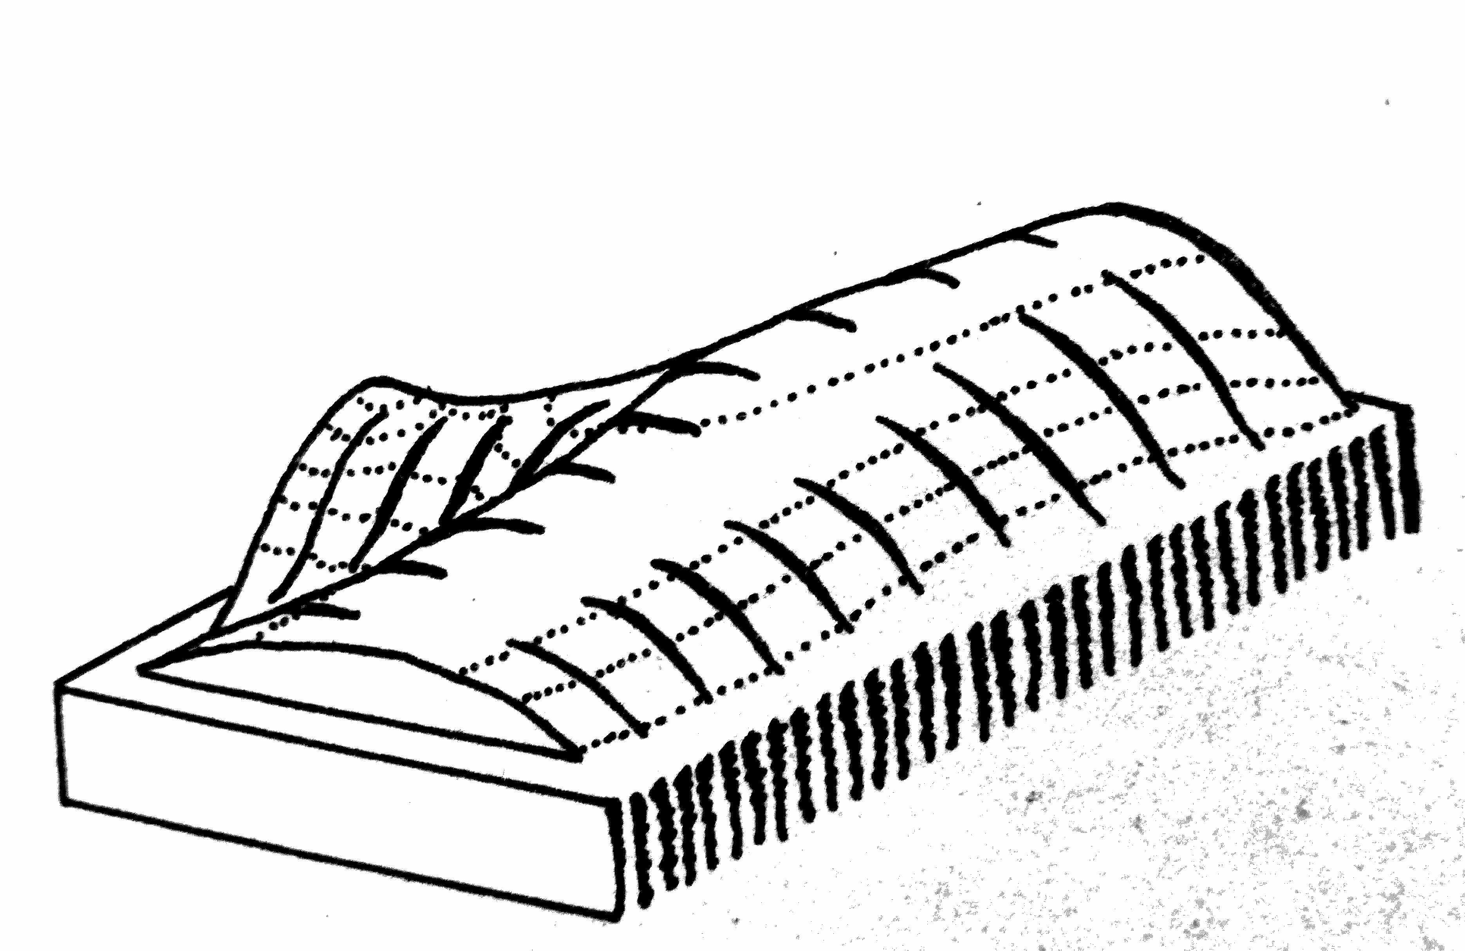
Terénní tvary vyvýšené
Vrcholový hřbet klenutý

Slide 11
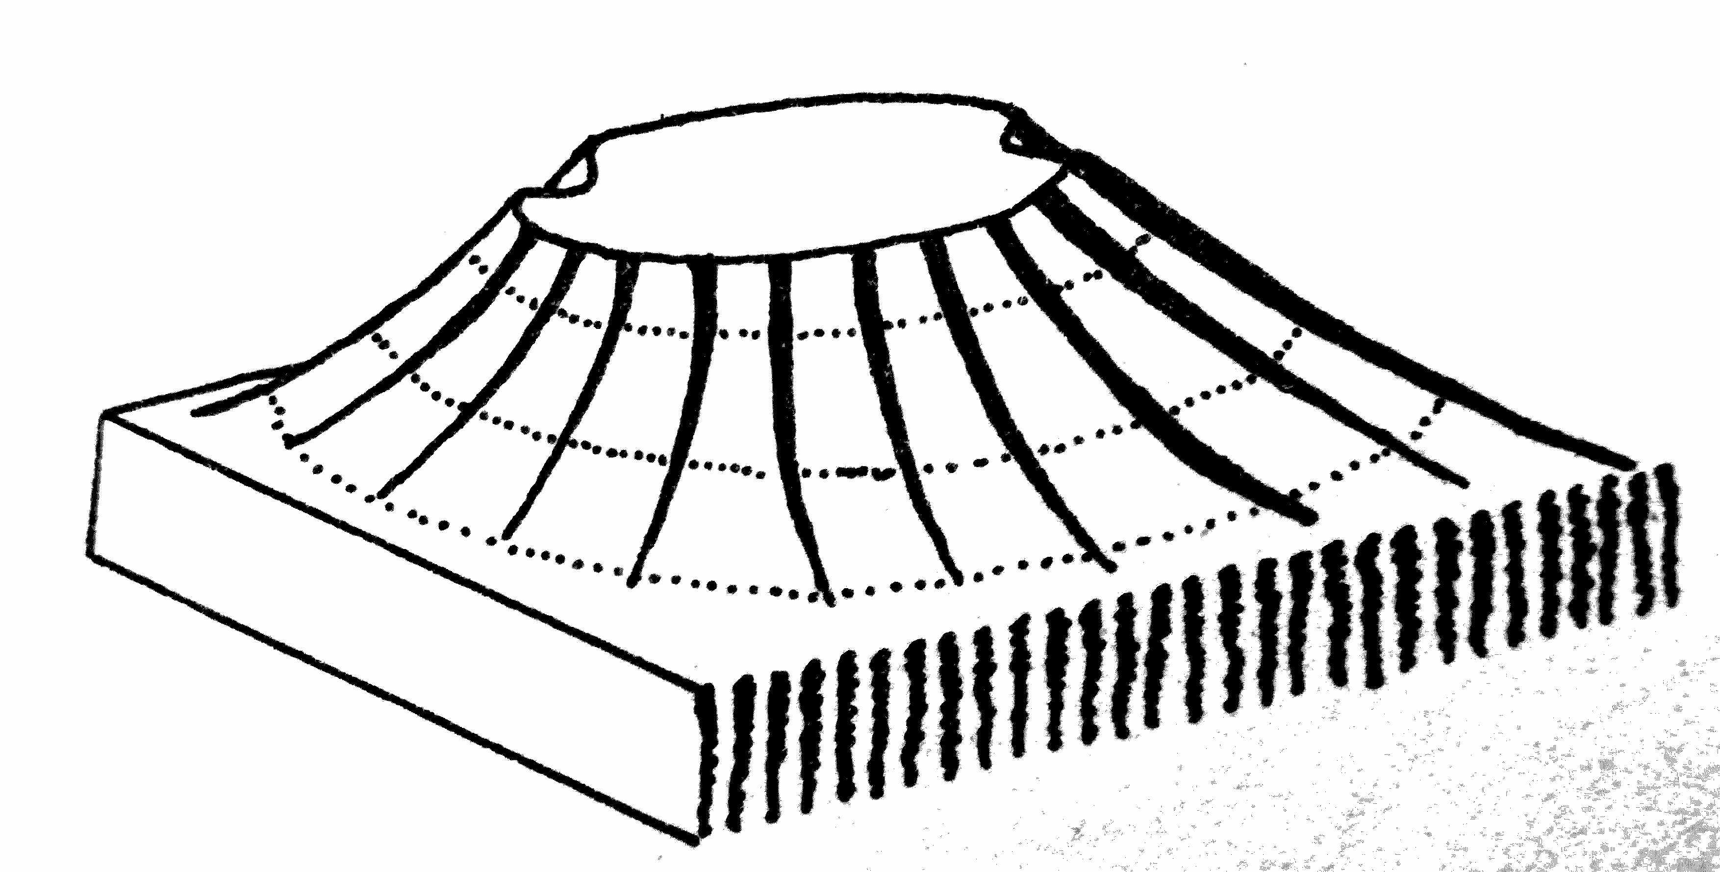
Terénní tvary vyvýšené
Vrcholová plošina

Slide 12
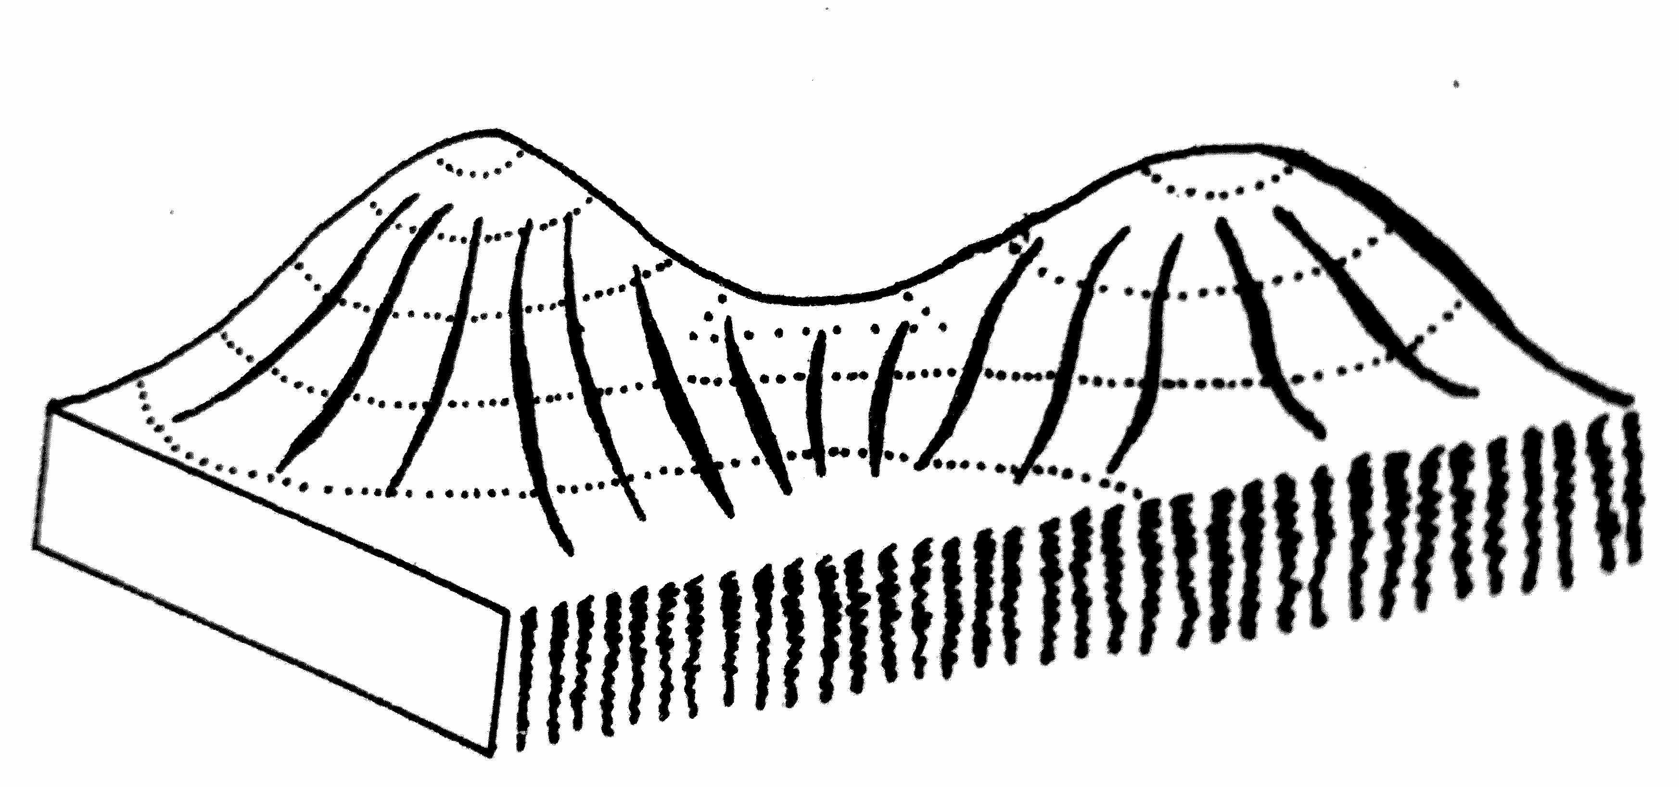
Terénní tvary vyvýšené
Pravidelné sedlo podélné

Slide 13
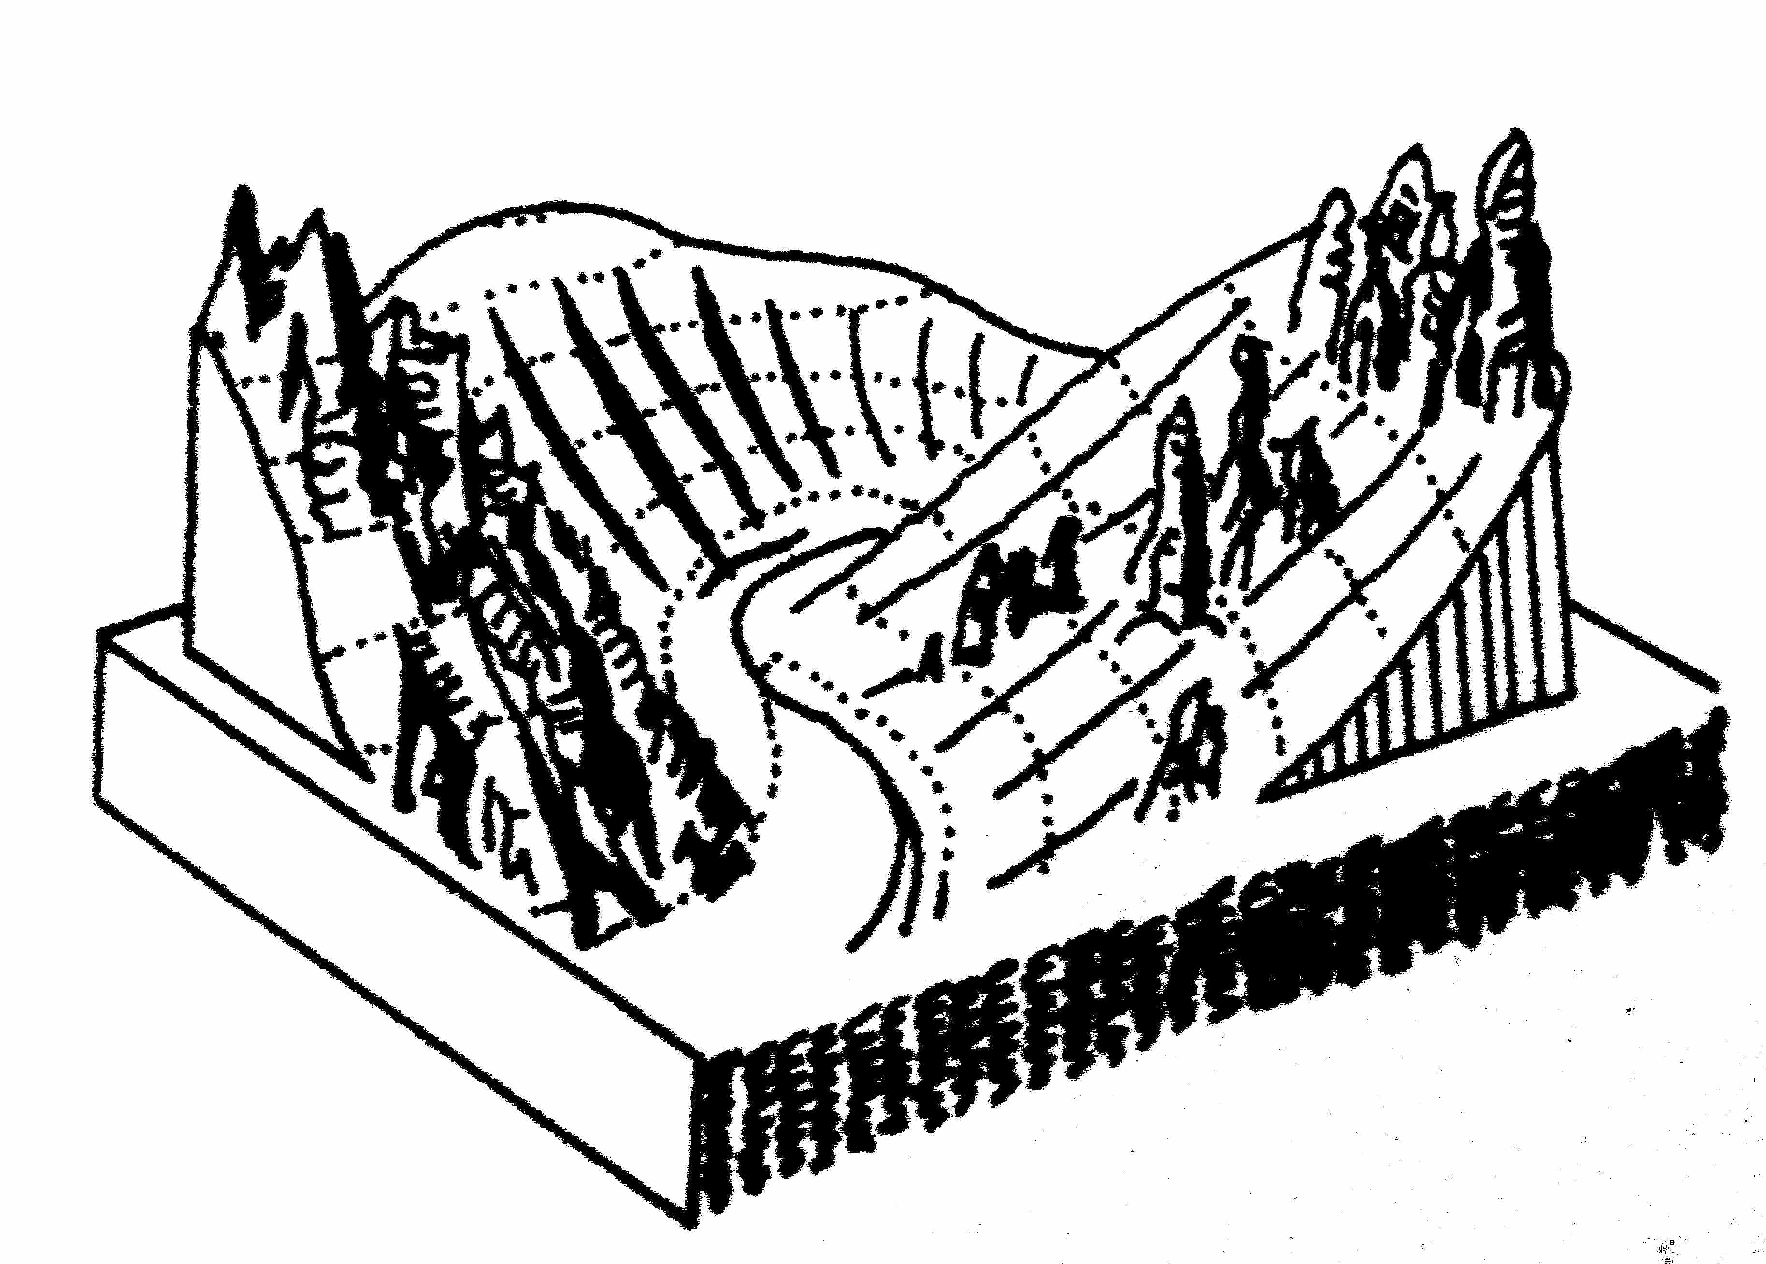
Terénní tvary vyvýšené
Soutěska

Slide 14
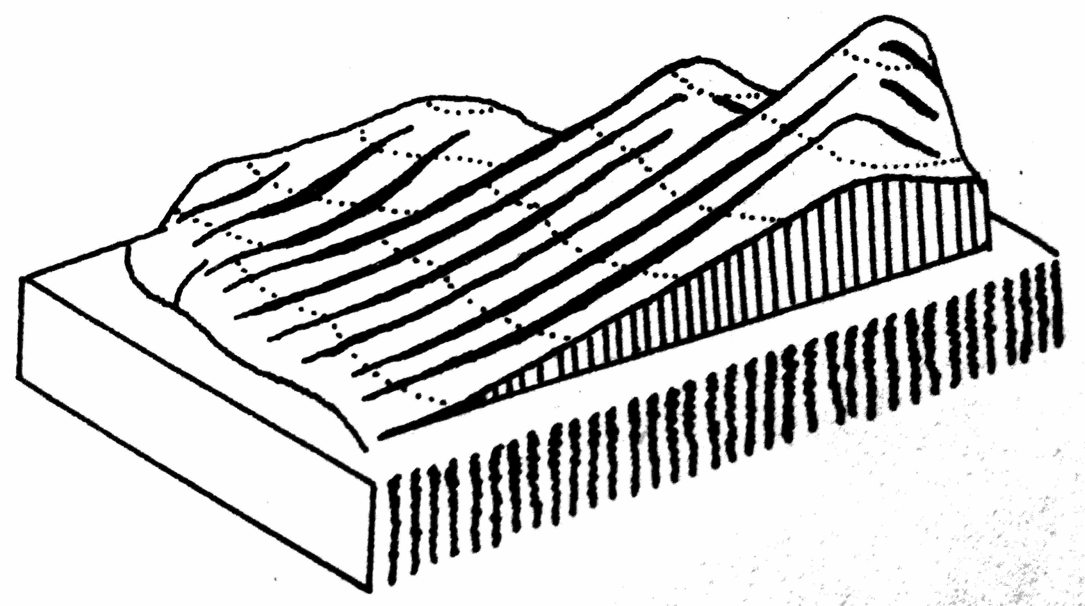
Fyzicko-geografické prvky a jevy
Tvary vyvýšené
Svah rovný
stejnoměrného sklonu

Slide 15
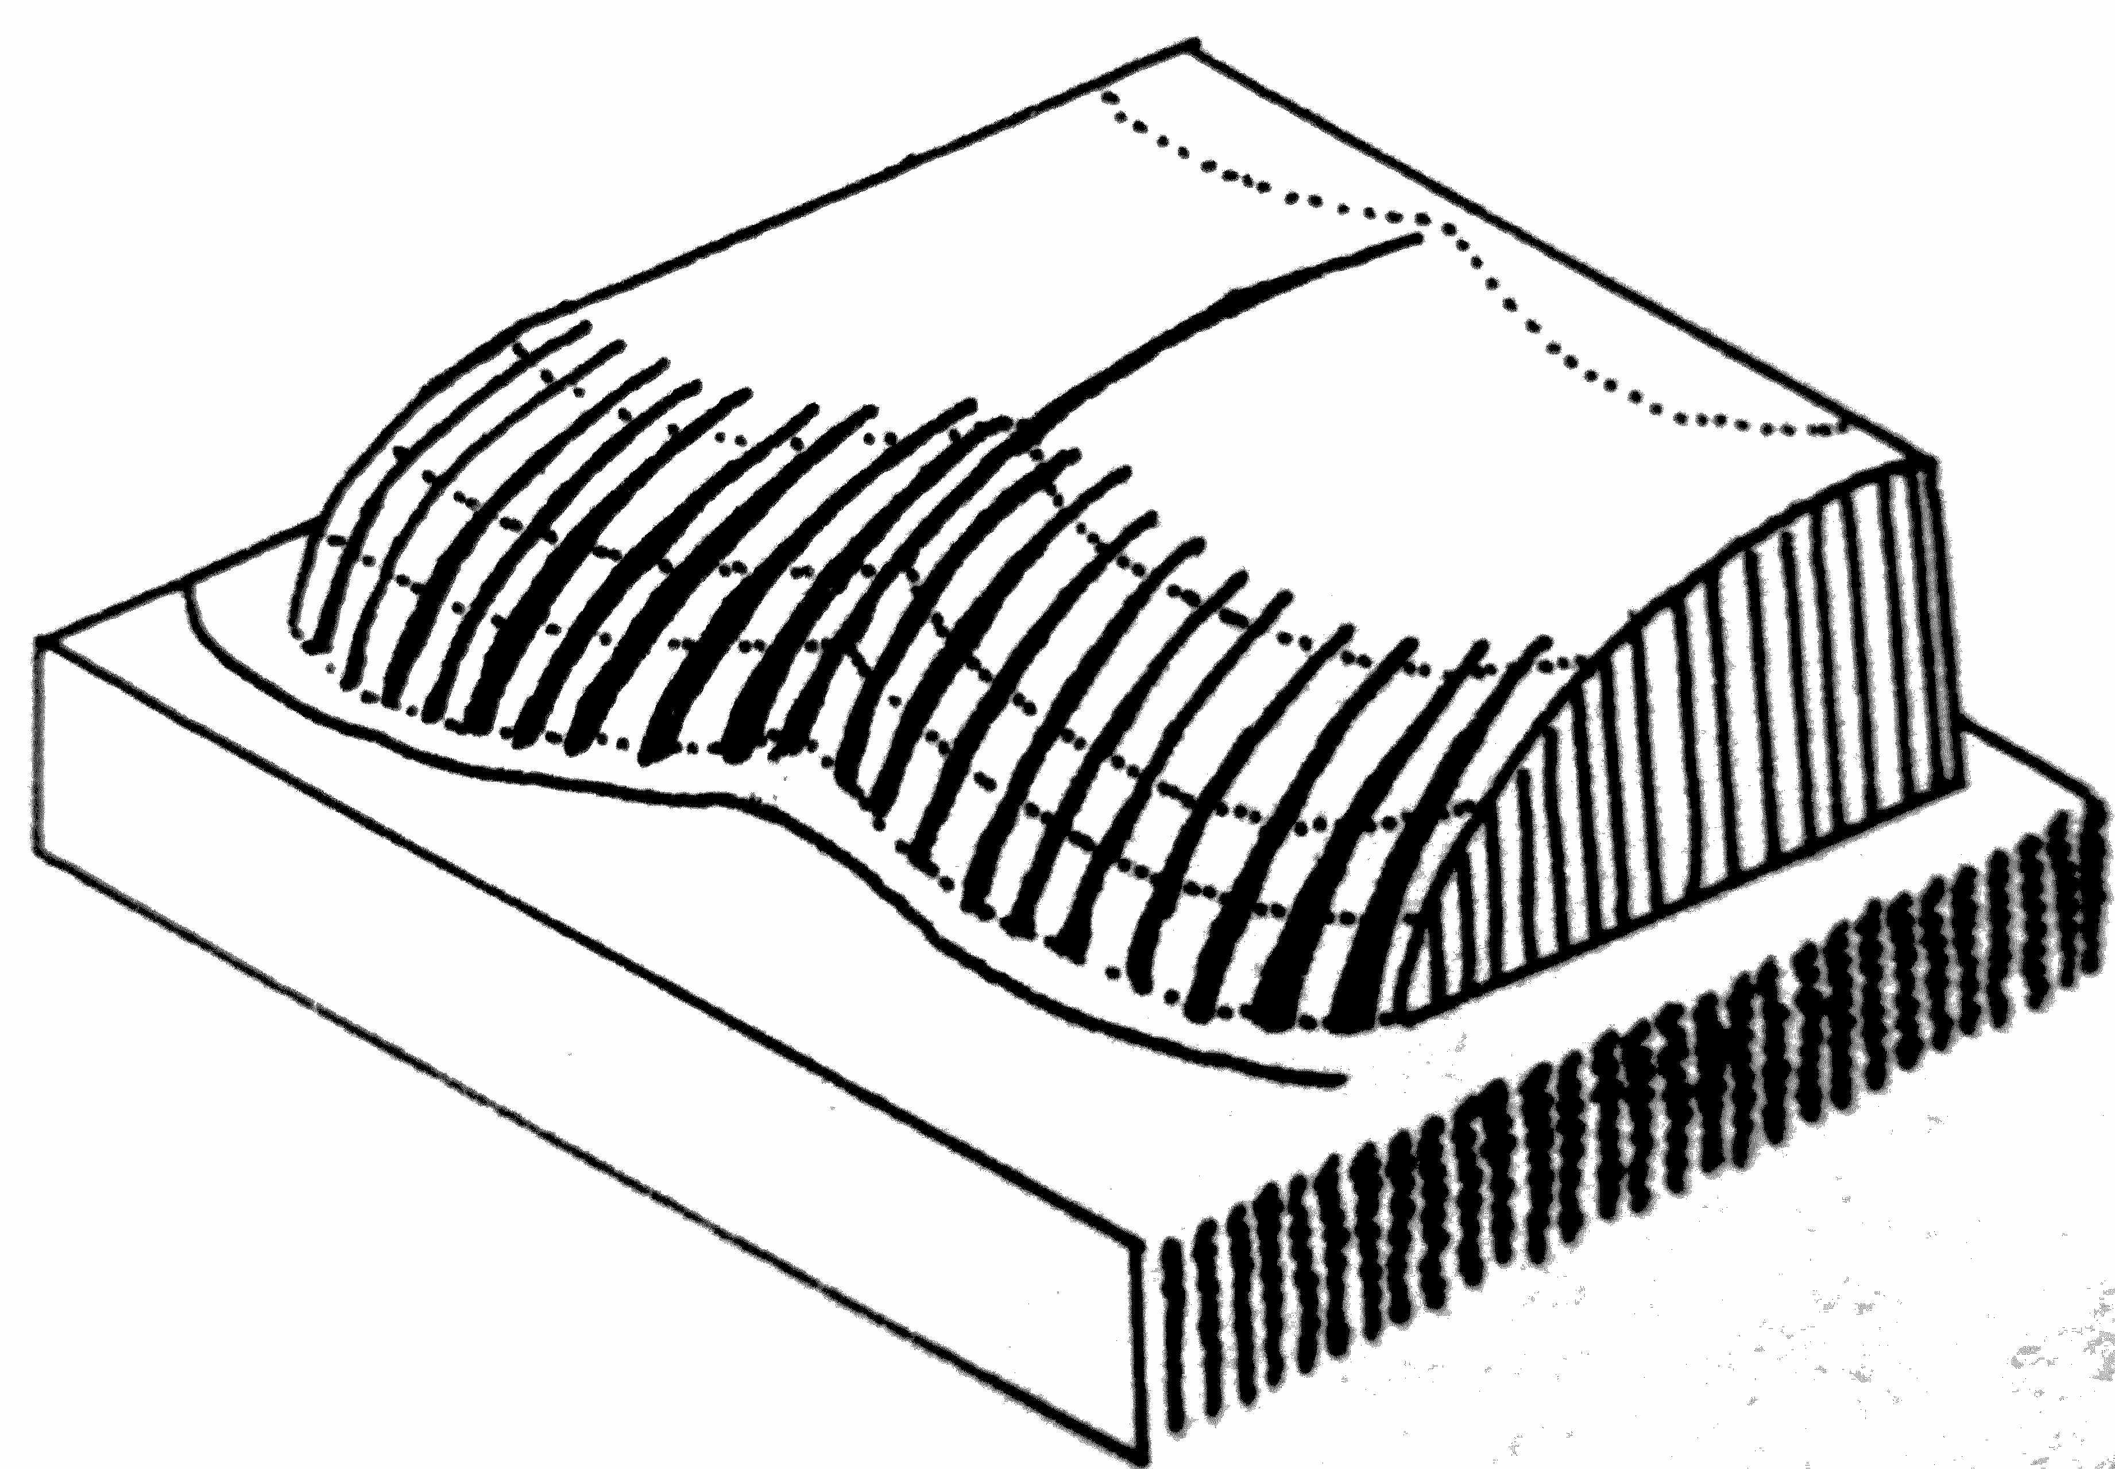
Fyzicko-geografické prvky a jevy
Terénní tvary vyvýšené
Svah vypuklý
(se sklonem shora přibývajícím)

Slide 16
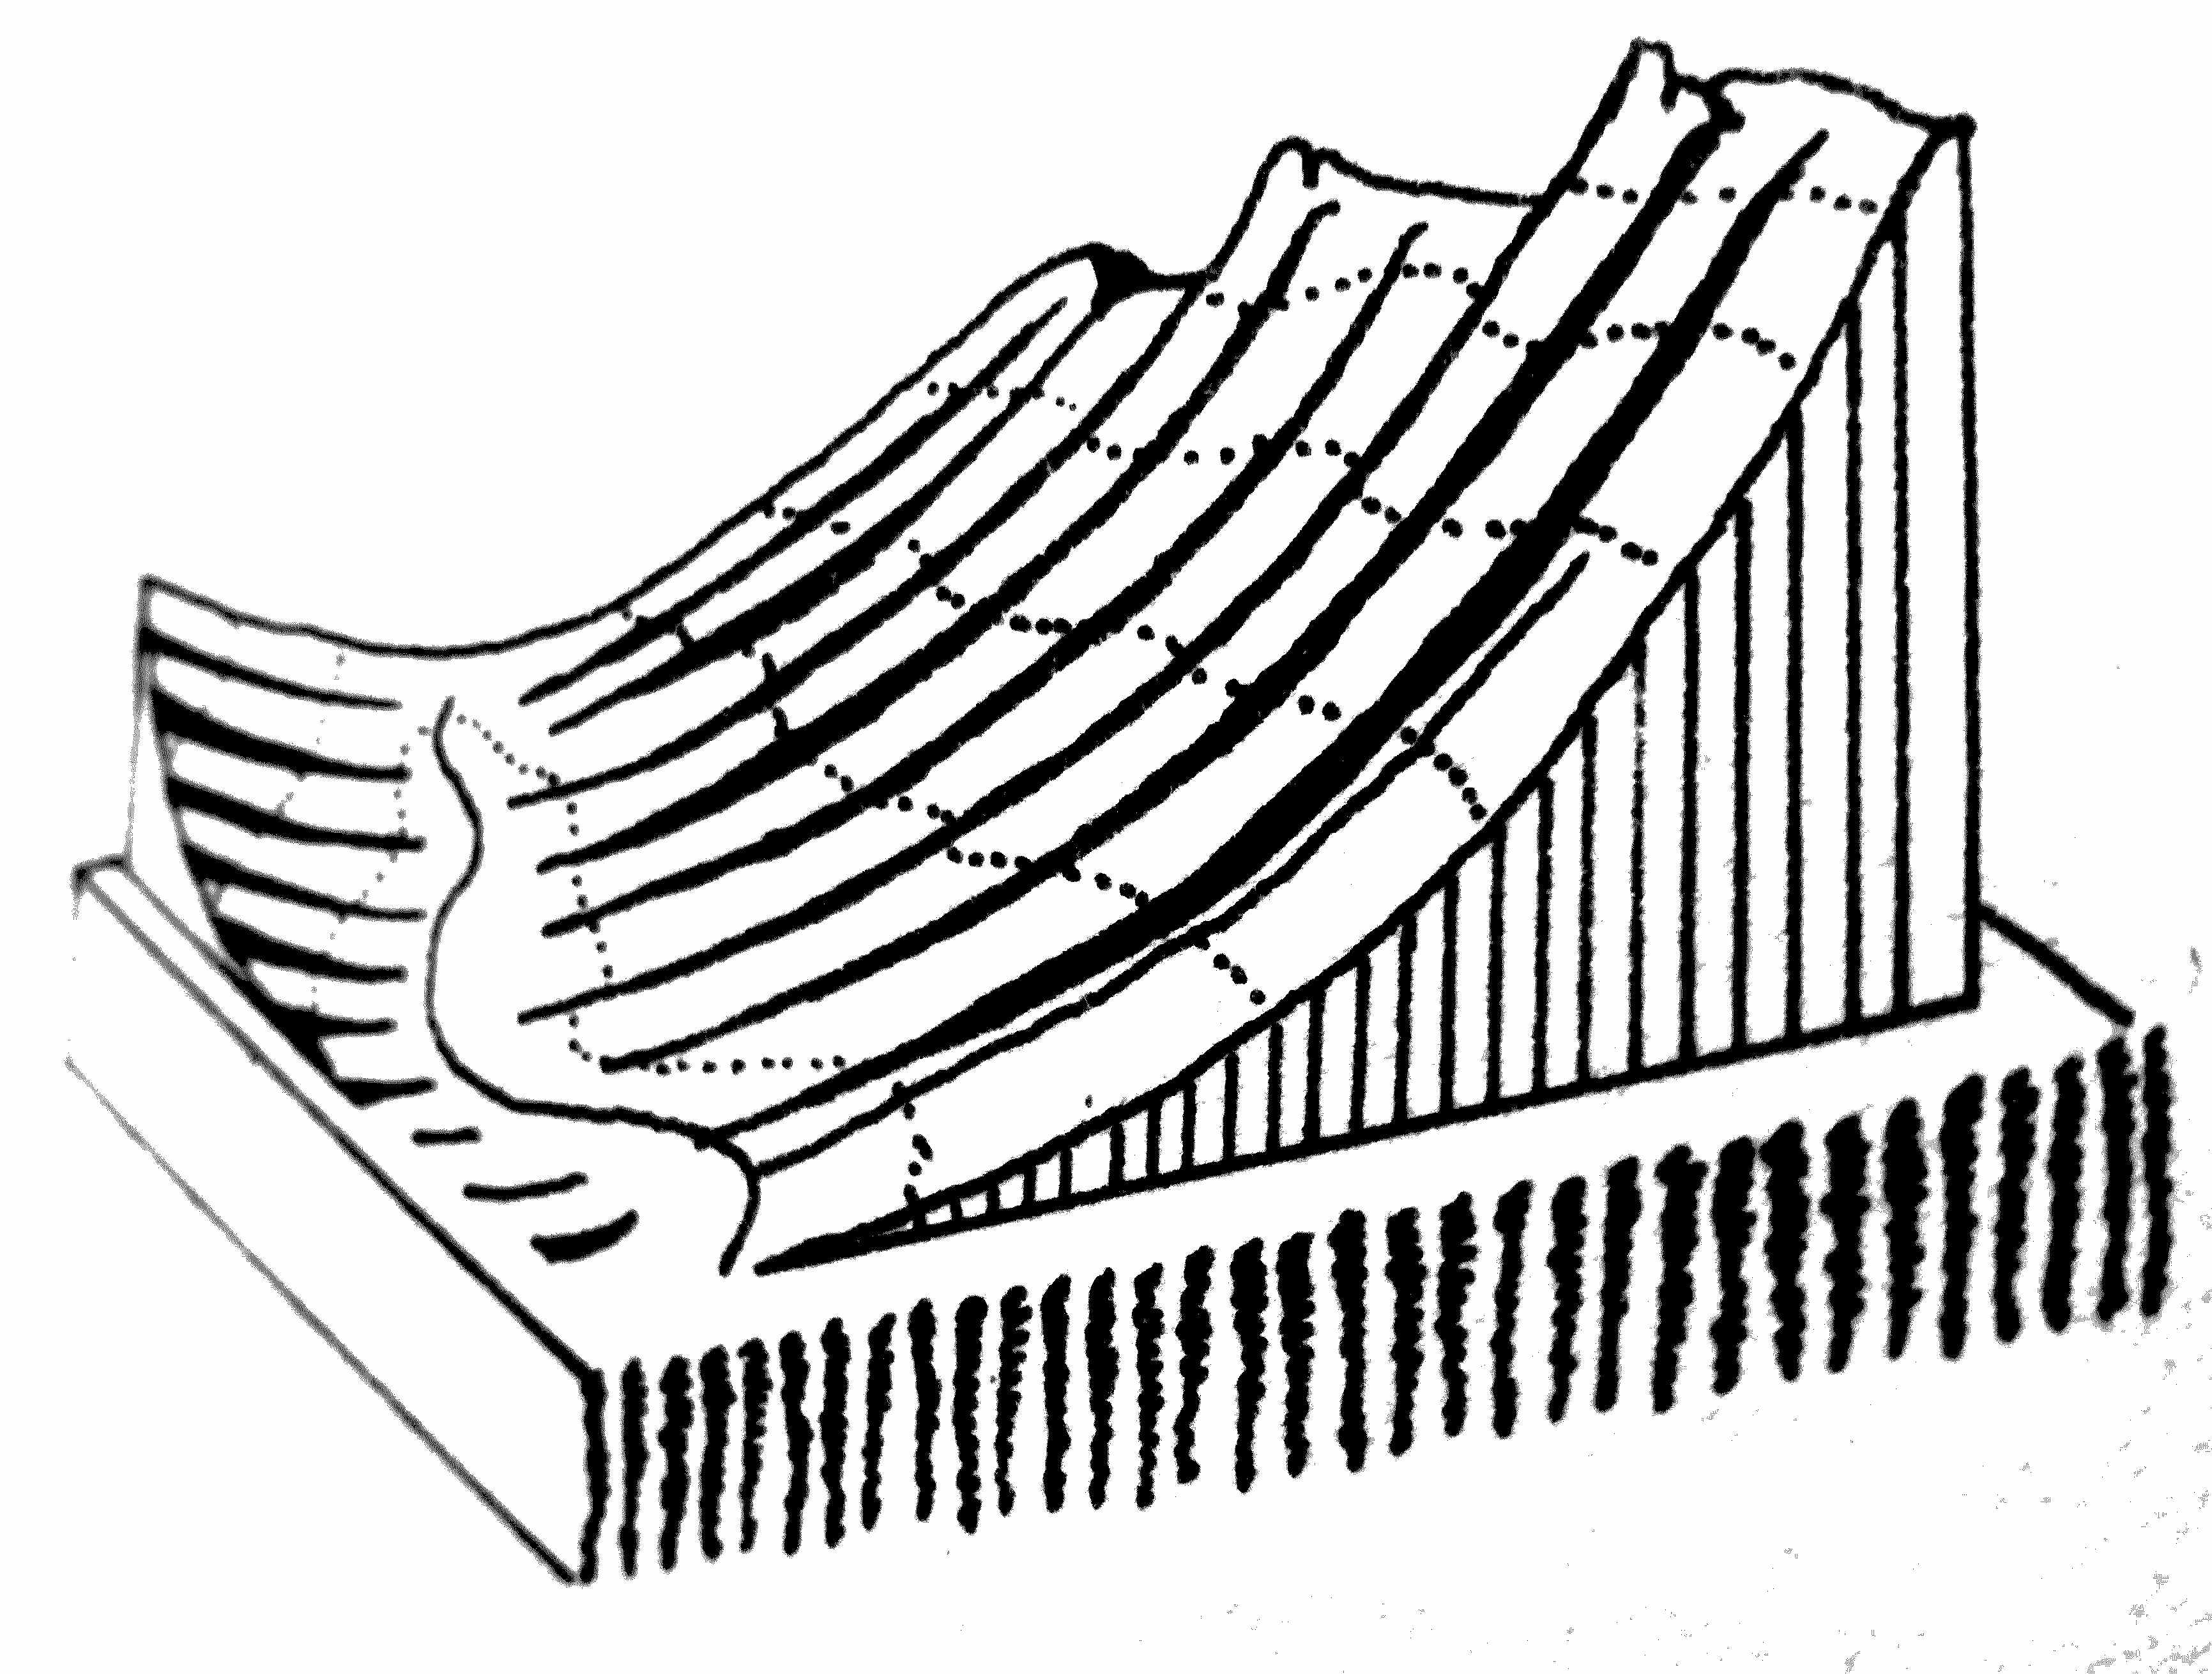
Terénní tvary vyvýšené
Svah dutý
(se sklonem shora ubývajícím)

Slide 17
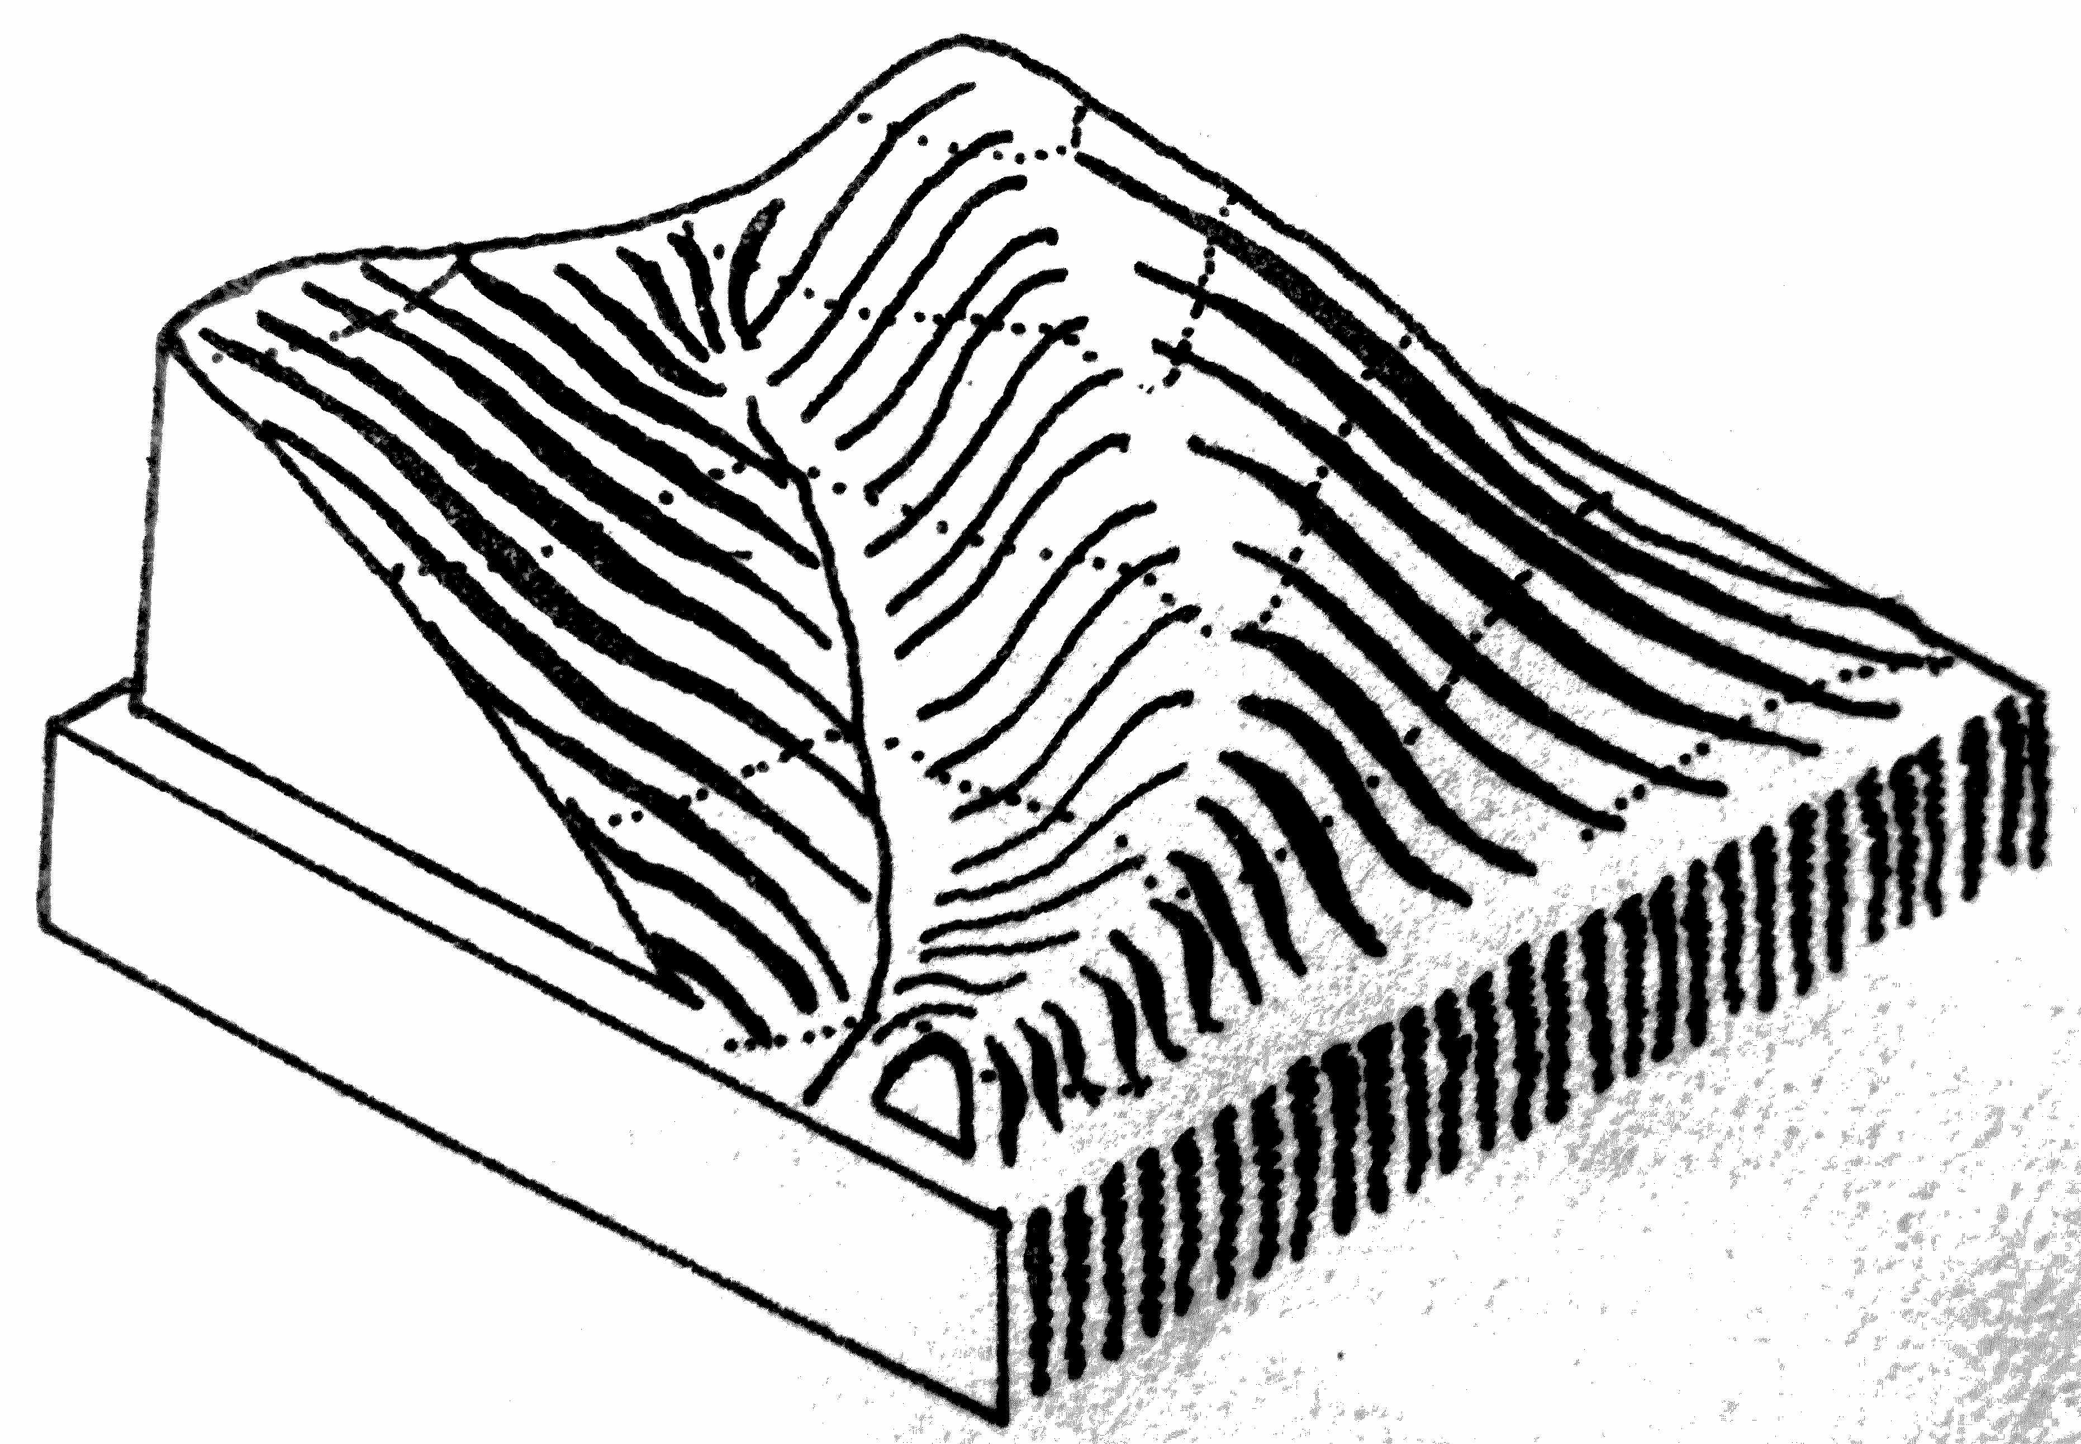
Terénní tvary vyvýšené
Svah hřbet úzký

Slide 18
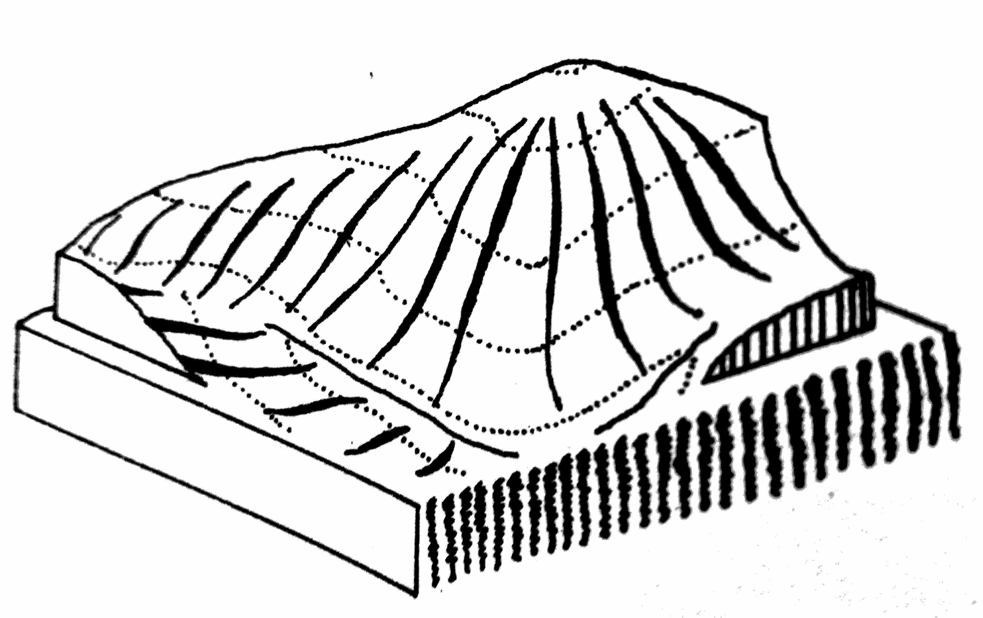
Terénní tvary vyvýšené
Svah hřbet široký

Slide 19
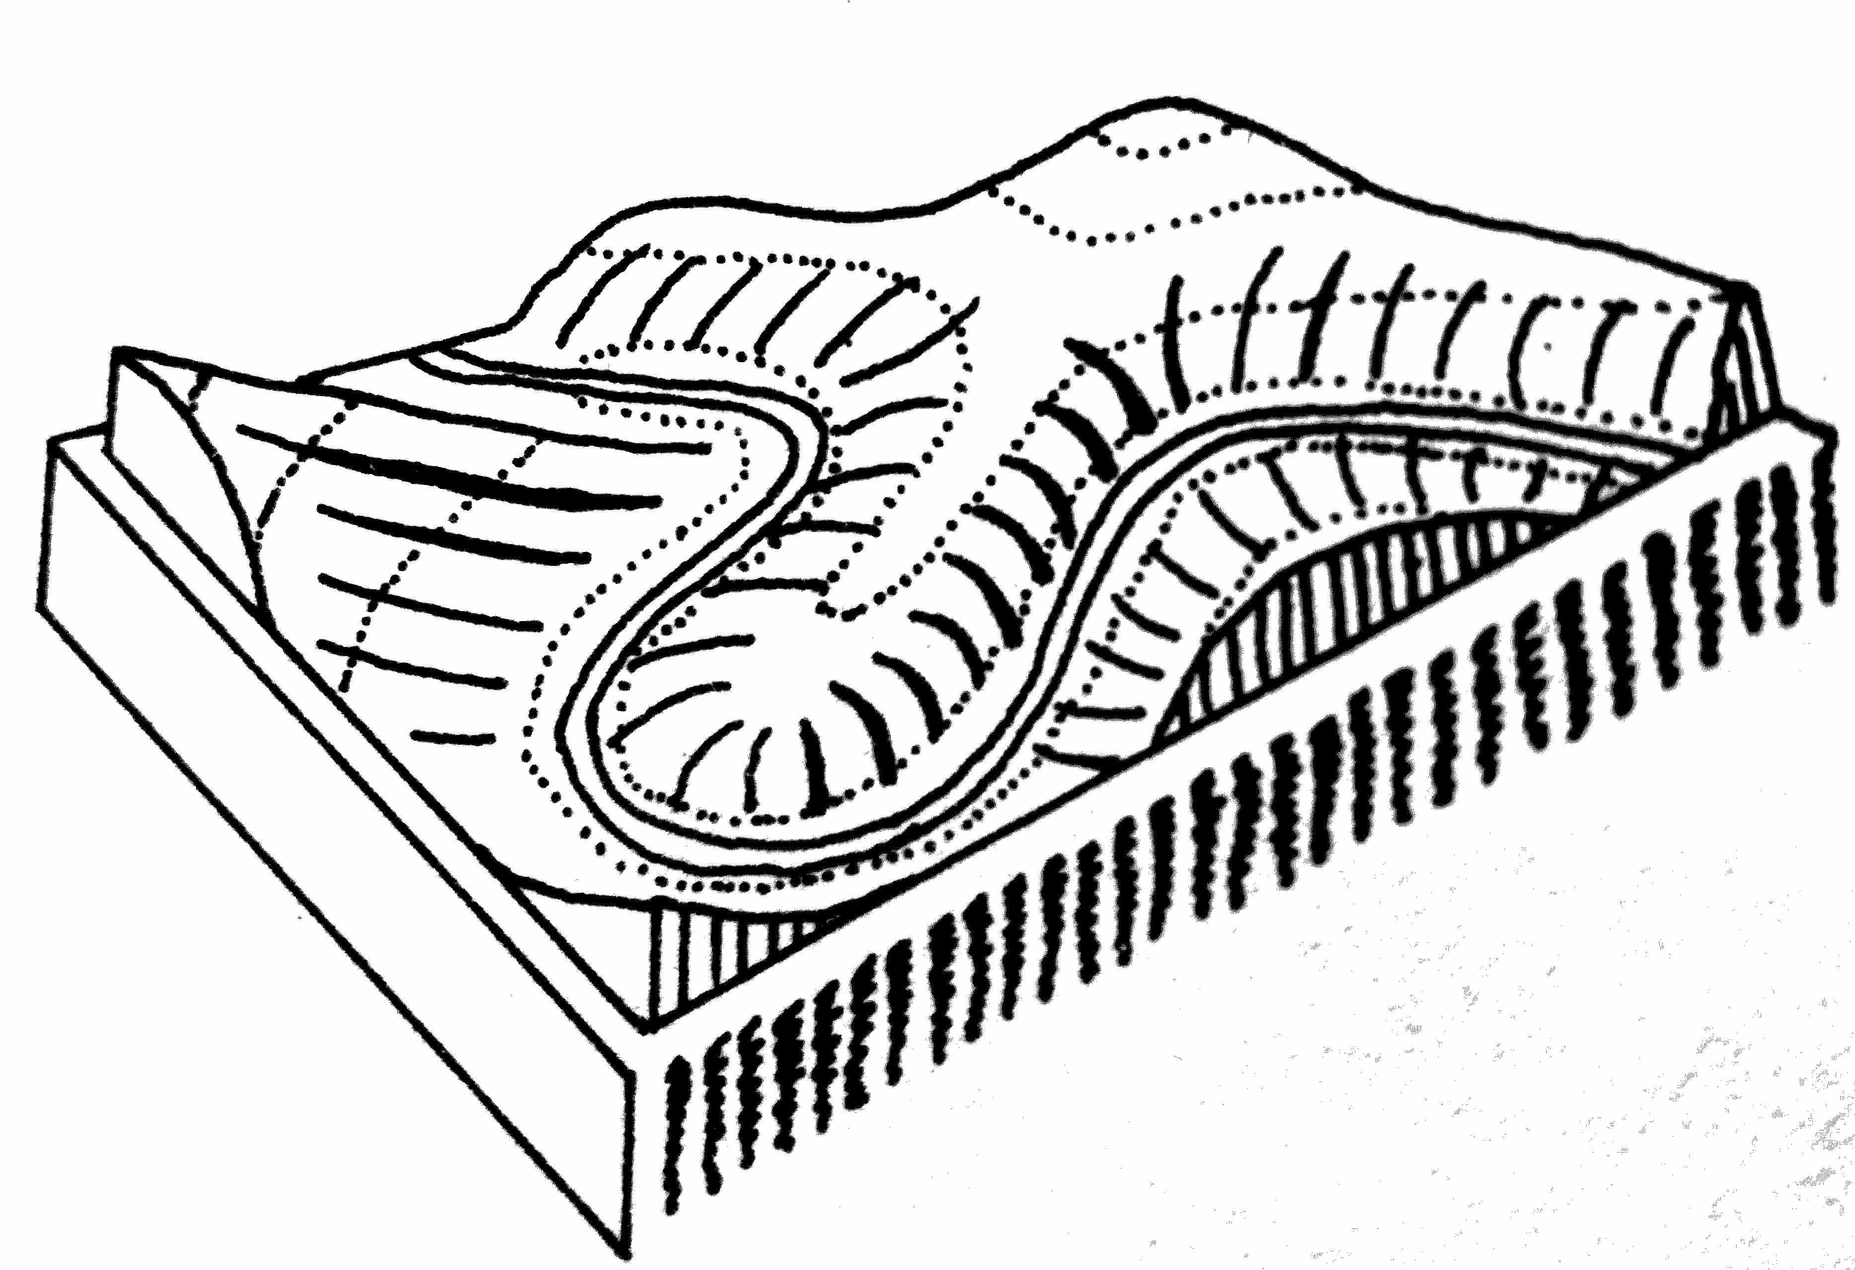
Terénní tvary vyvýšené
Ostroh

Slide 20
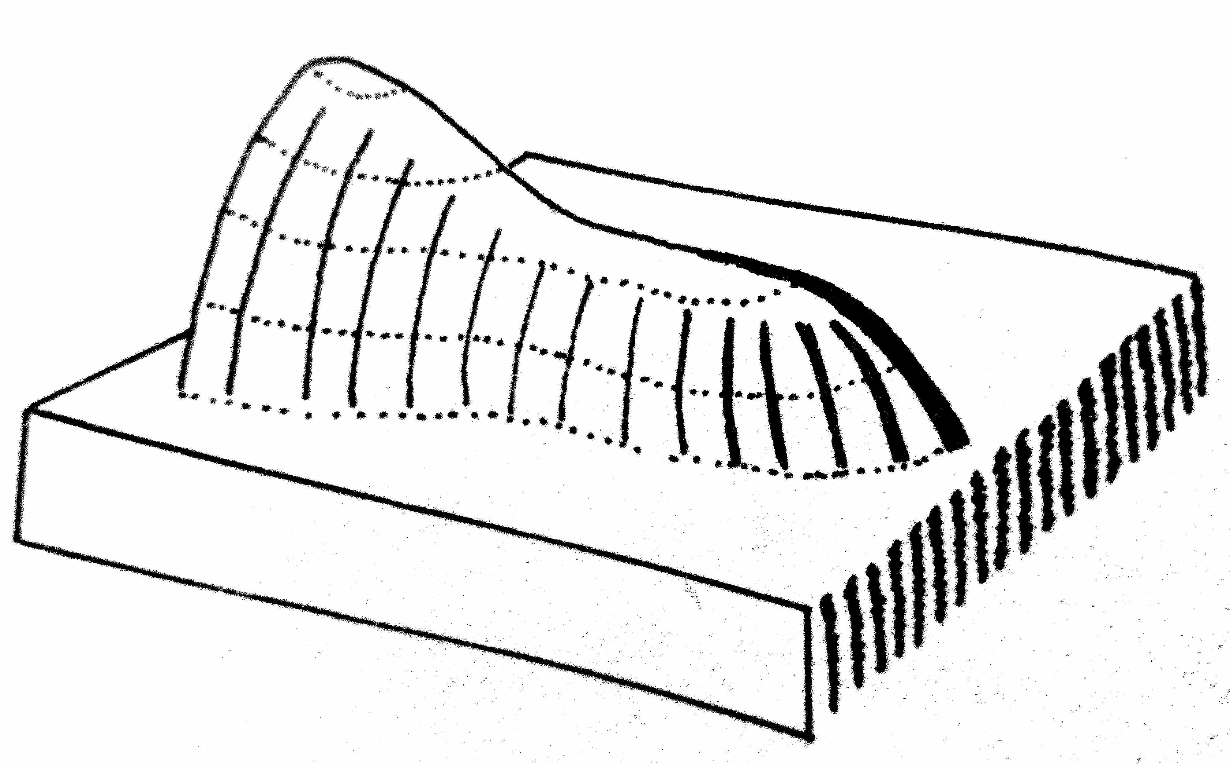
Terénní tvary vyvýšené
Spočinek

Slide 21
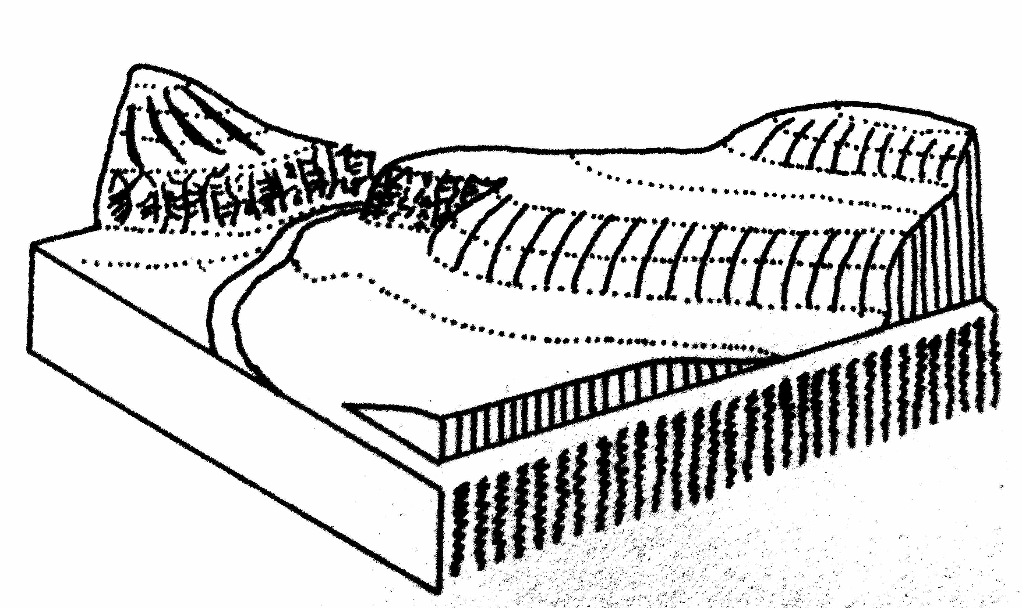
Terénní tvary vyvýšené
Terasy

Slide 22
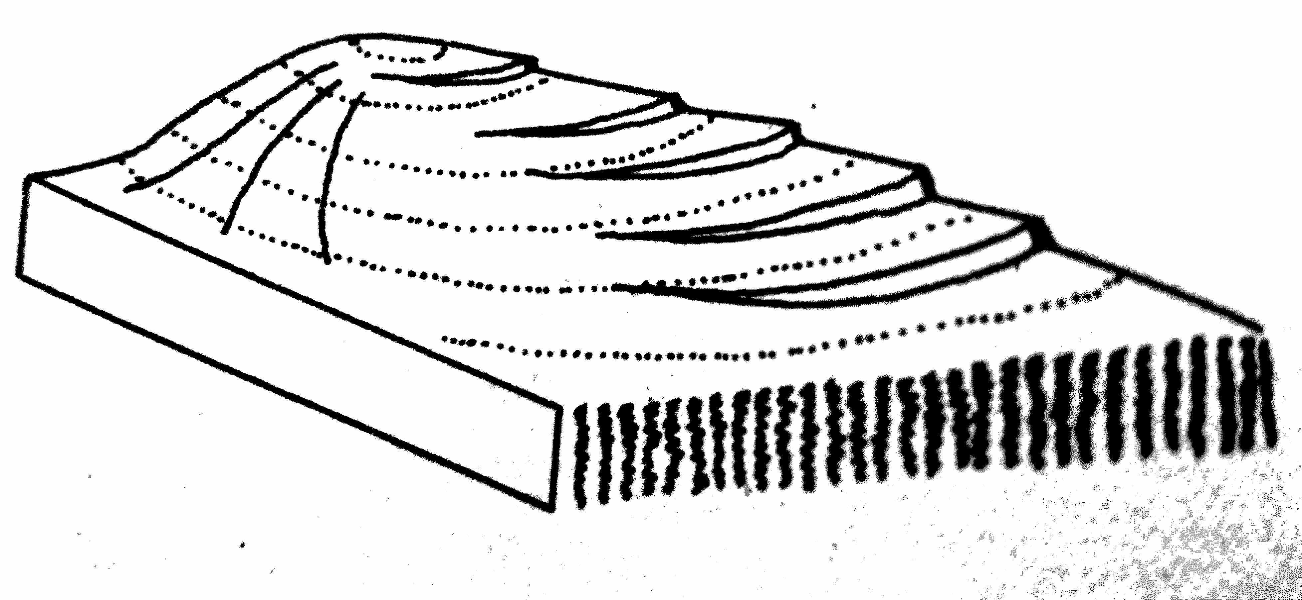
Terénní tvary vyvýšené
Terénní stupně

Slide 23
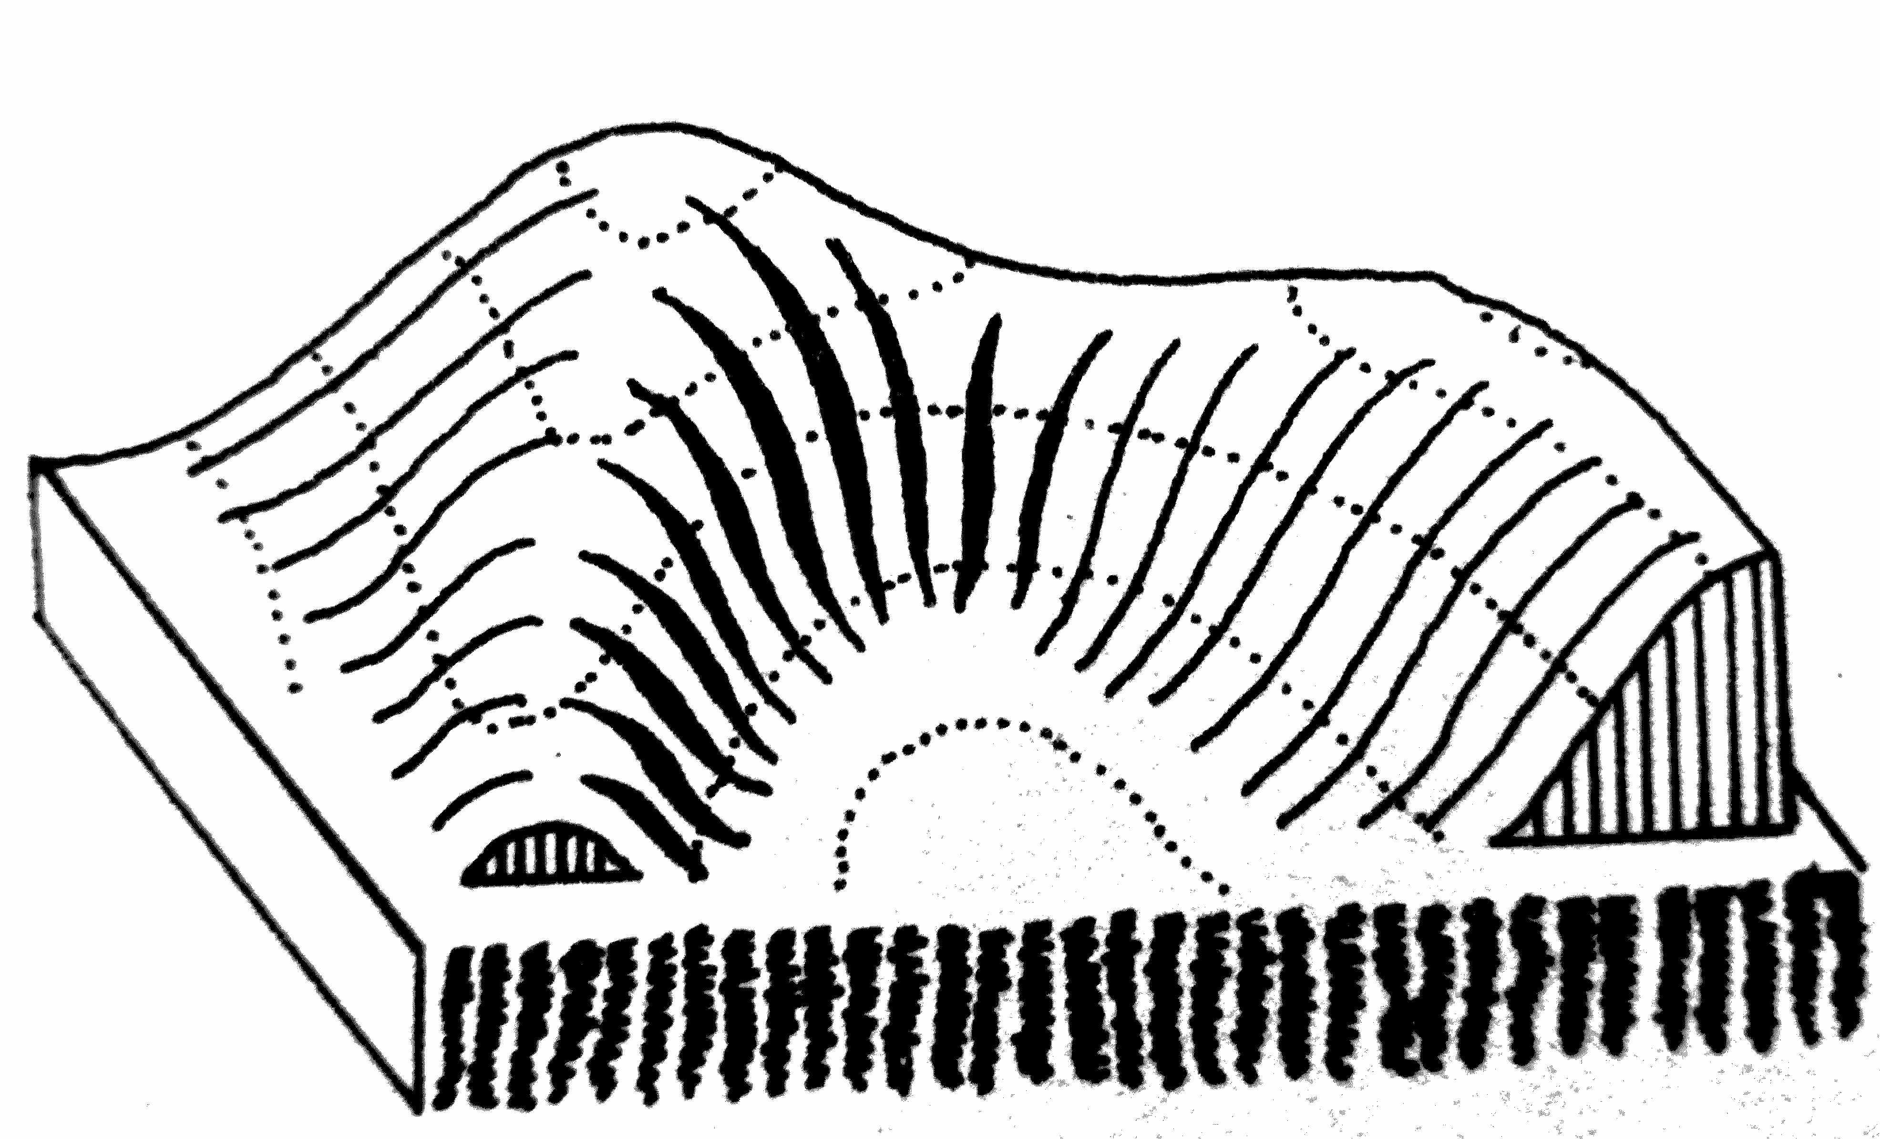
Terénní tvary vhloubené
Úžlabina

Slide 24
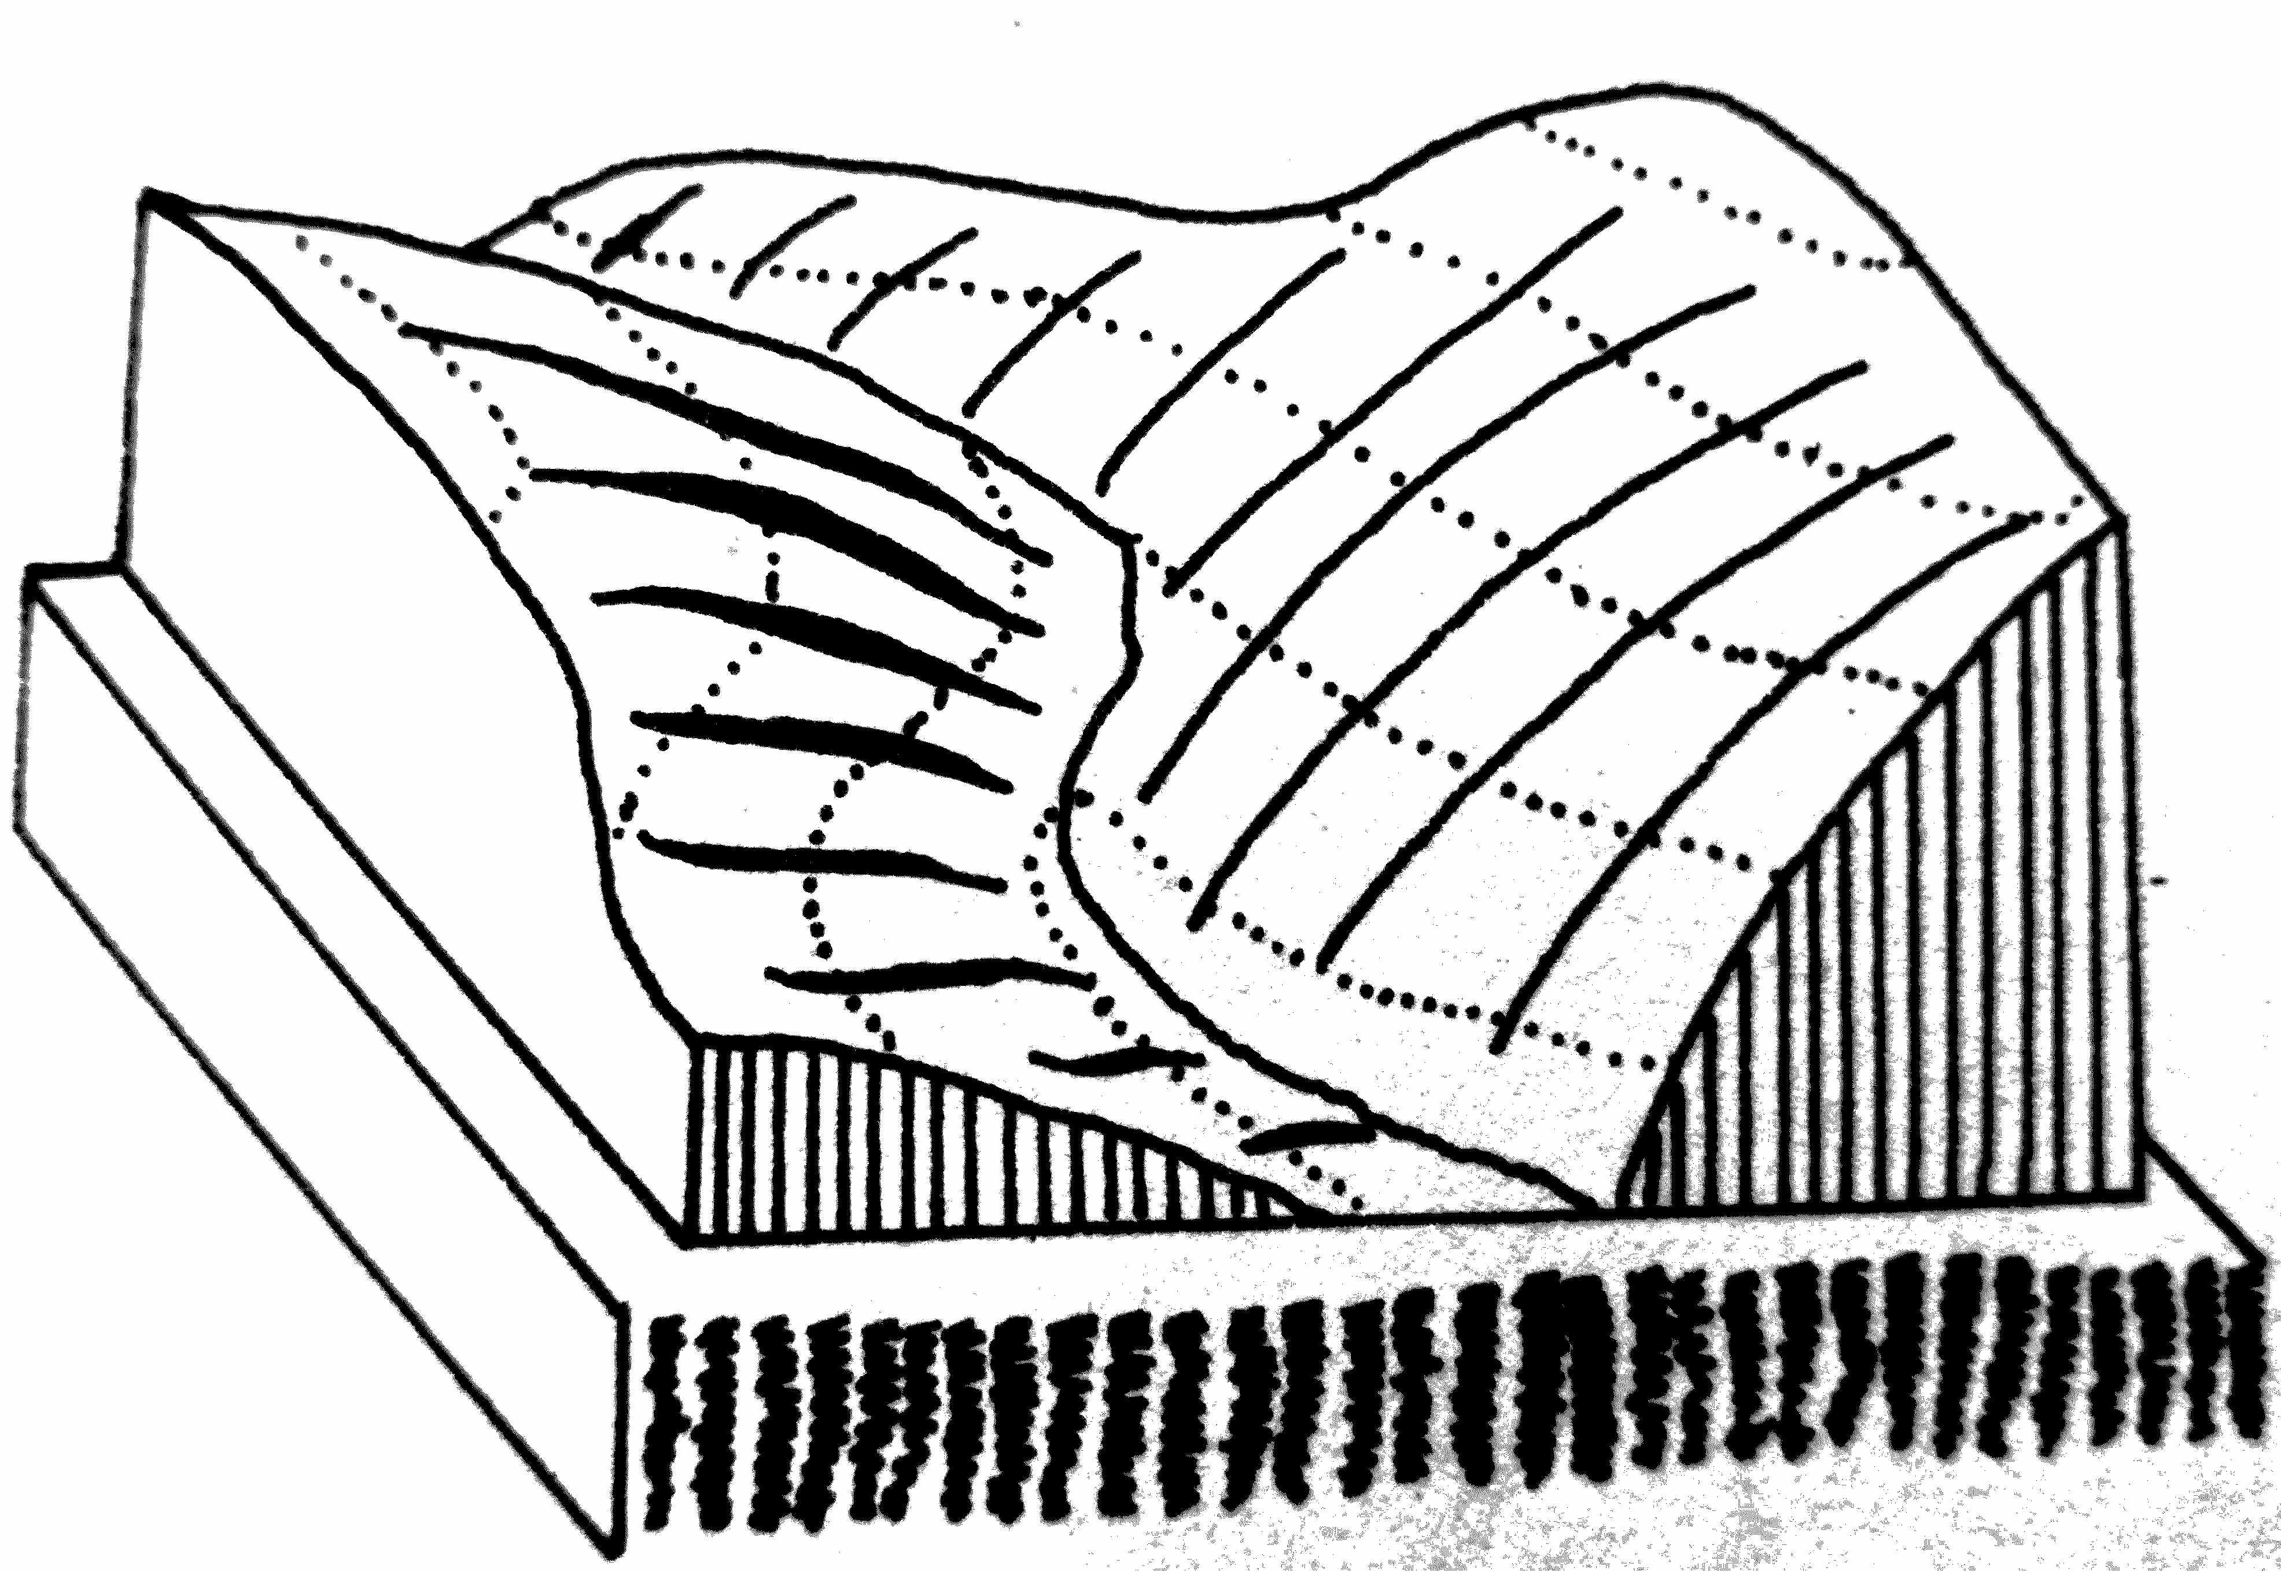
Terénní tvary vhloubené
Údolní zářez

Slide 25
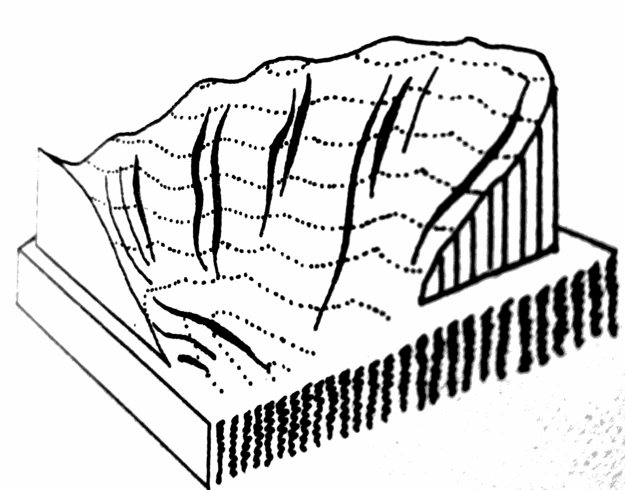
Terénní tvary vhloubené
Úžlabí

Slide 26
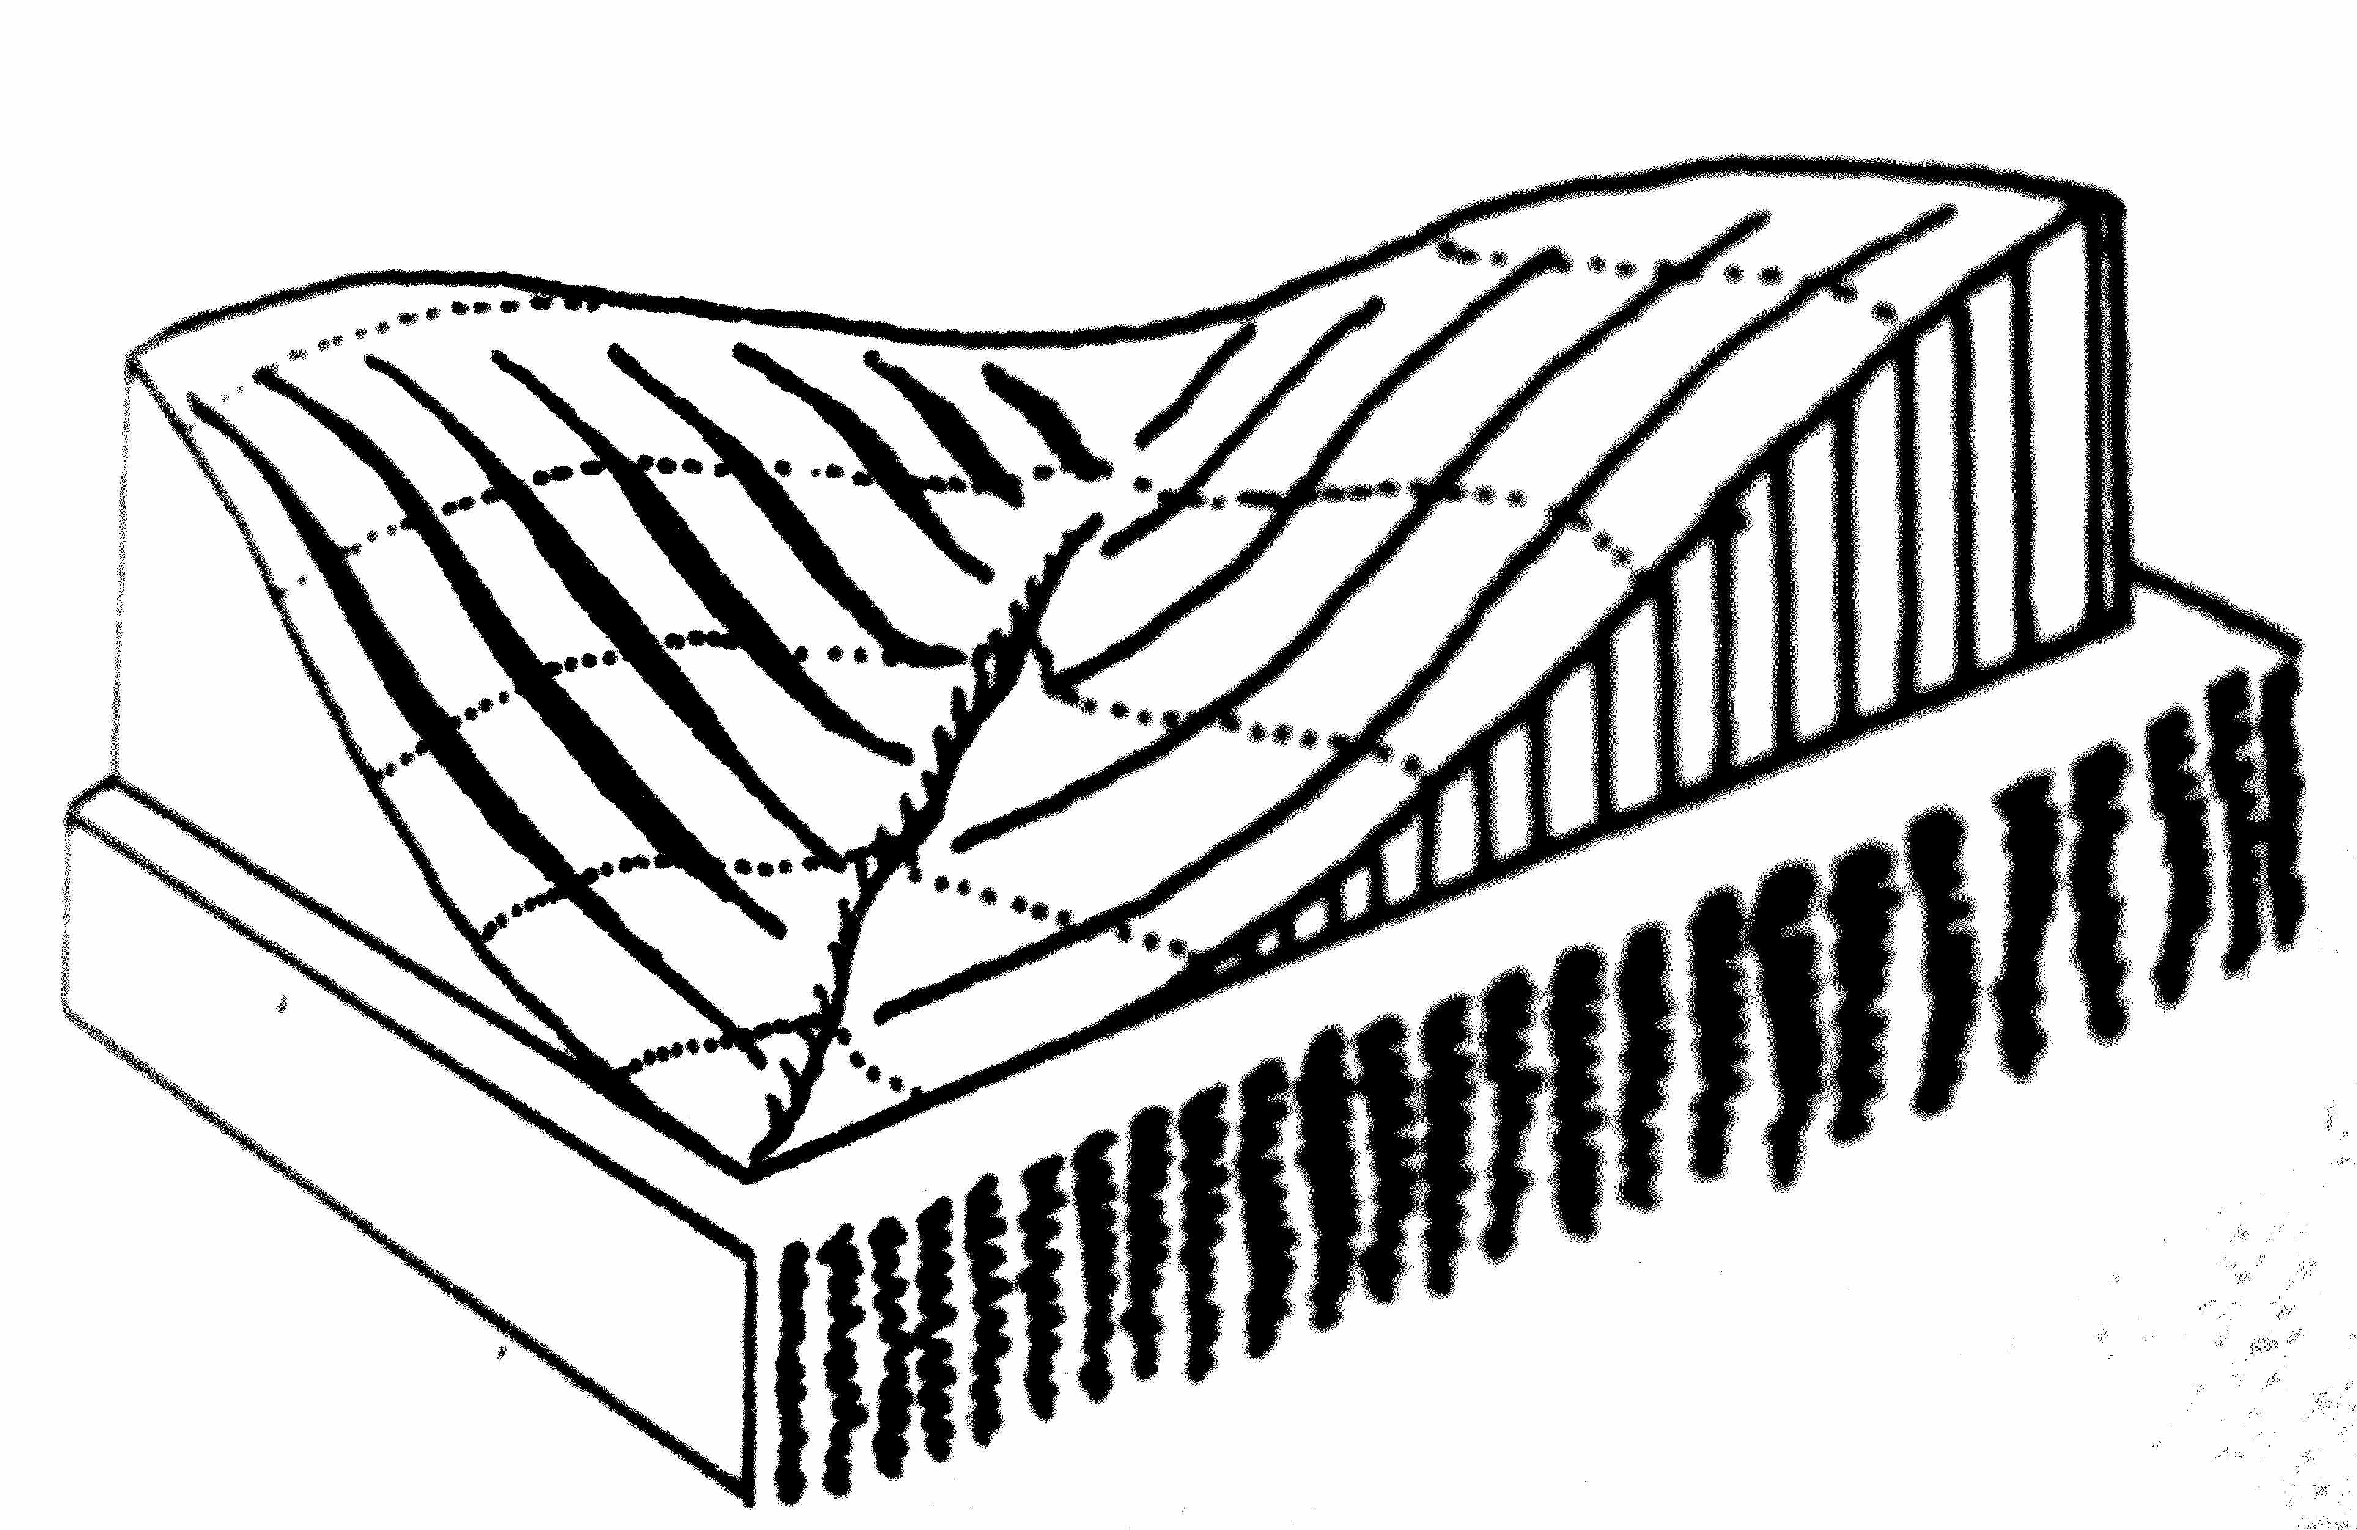
Terénní tvary vhloubené
Zářez

Slide 27
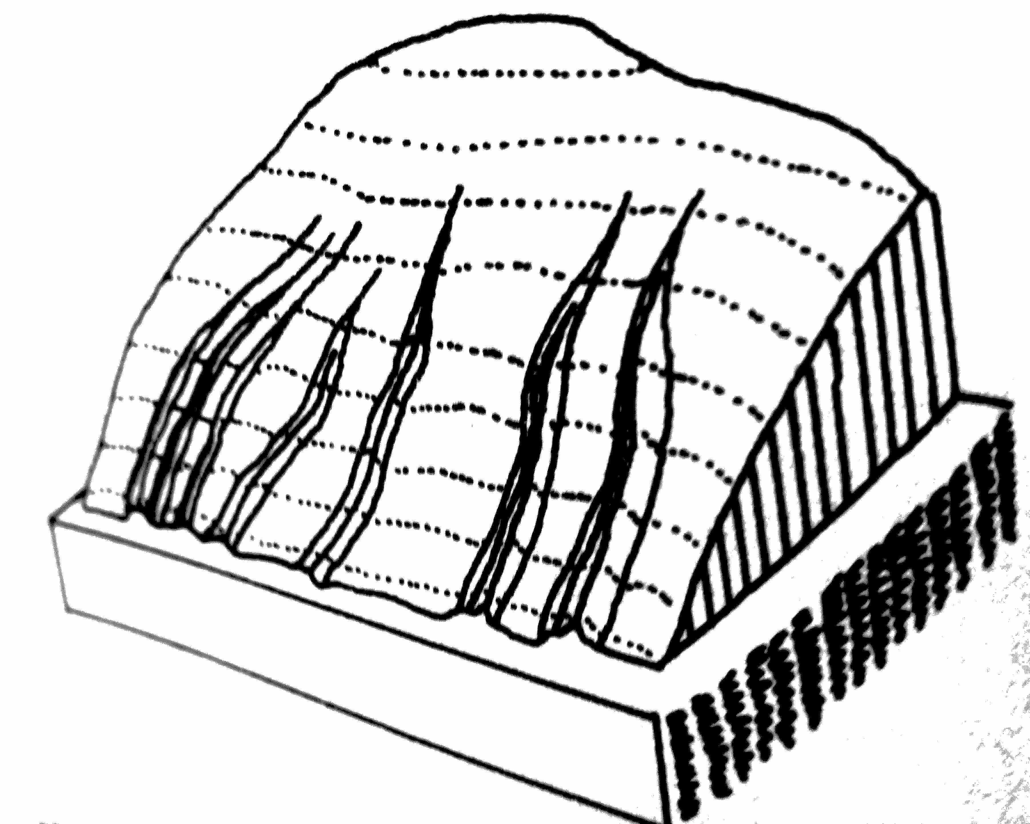
Terénní tvary vhloubené
Rýhy

Slide 28
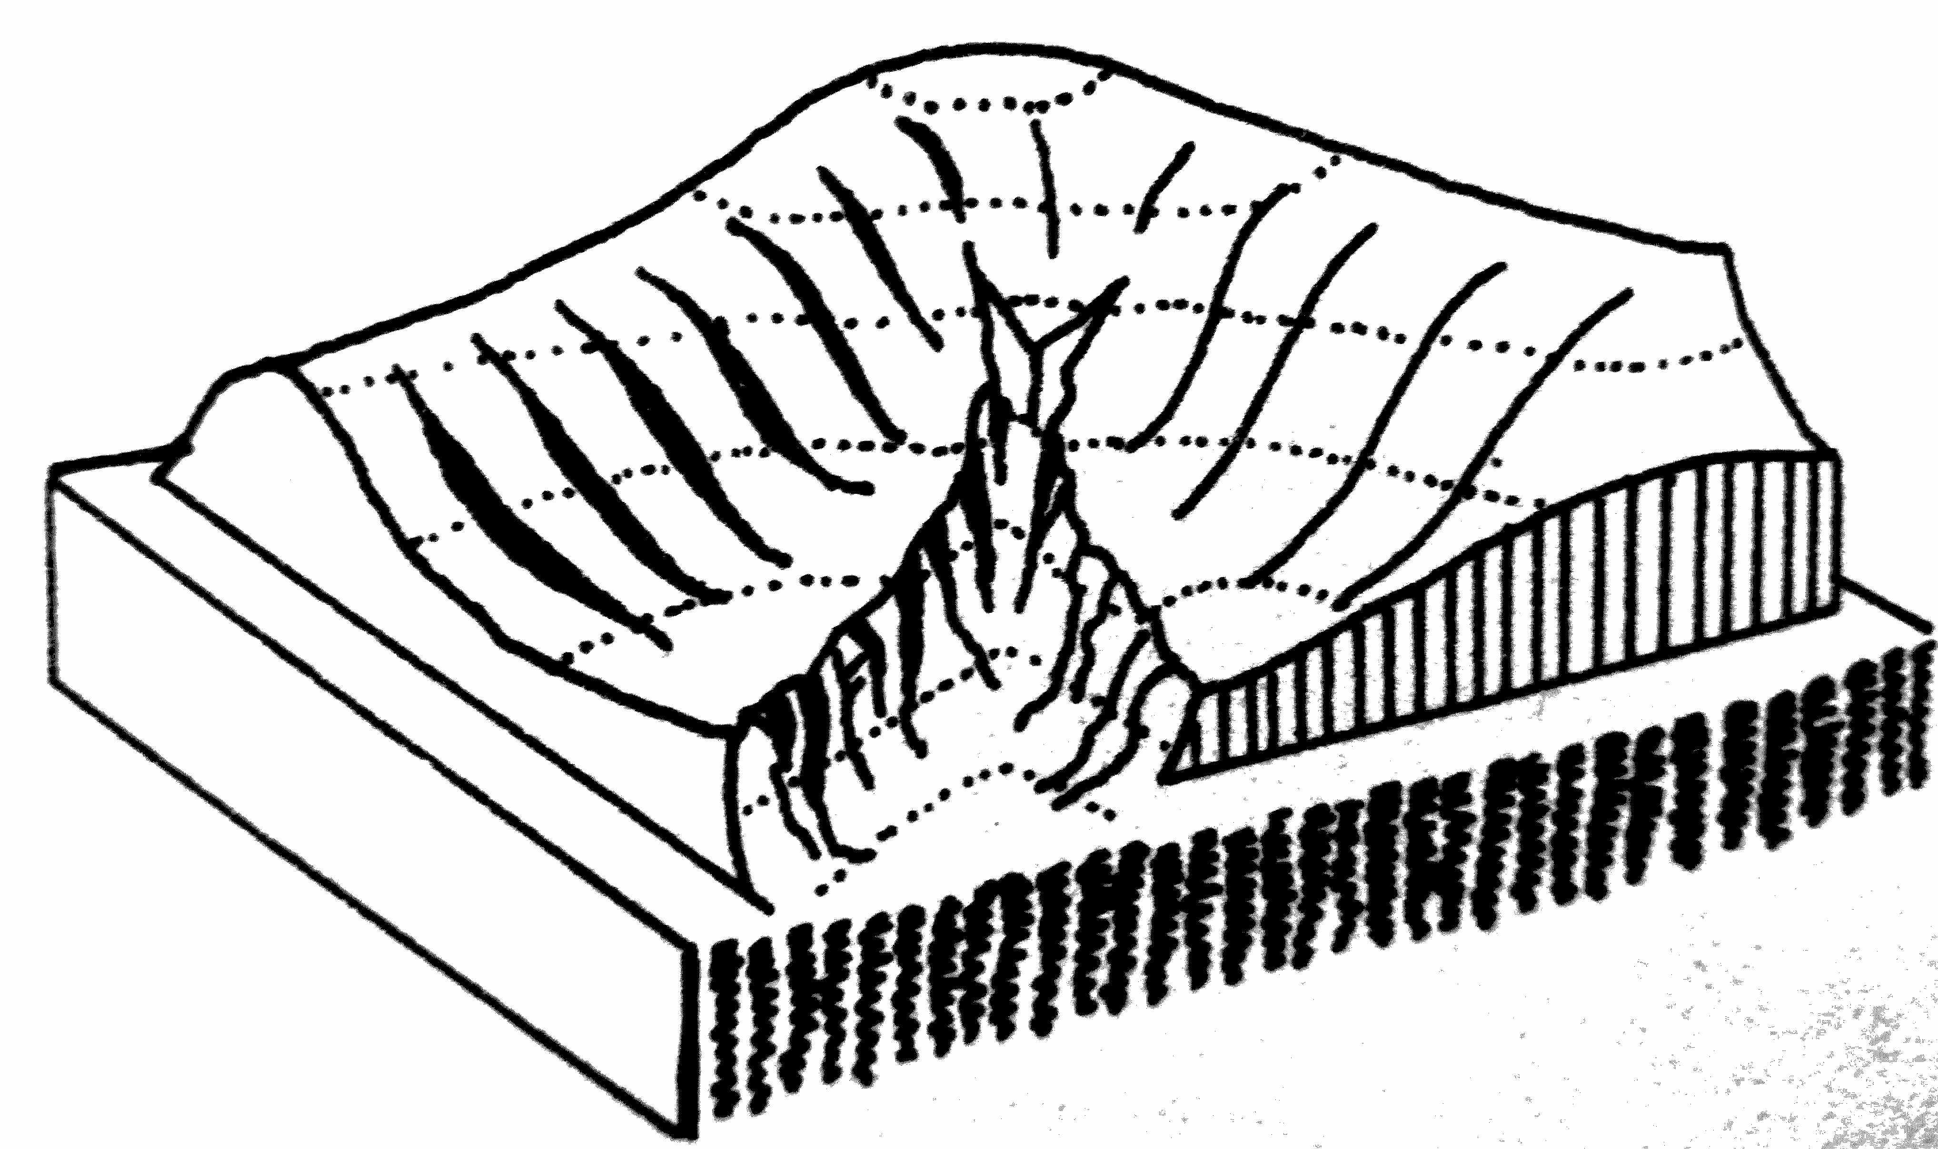
Terénní tvary vhloubené
Rokle

Slide 29
Mapování výškopisu
Typy terénu a terénních ploch
Zákonité souvislosti terénních tvarů
Mezi dvěma hřbetnicemi je jedna údolnice
Mezi dvěma údolnicemi je jedna hřbetnice
Podélný sklon svahových hřbetů a údolí je mírnější než sklon úbočí to znamená, že rozestupy vrstevnic na hřbetnicích a údolnicích jsou větší jak na spádnicích
Vedlejší údolí změní směr hlavního údolí.

Slide 30
Mapování výškopisu
Způsoby znázorňování terénních ploch
Obvykle se terénní tvary znázorňují:
Kótováním (výškové kóty absolutní, výškové kóty relativní)
Vrstevnicemi (doplňkové, pomocné vrstevnice vrstevnicemi), zdůrazněné vrstevnice
Šrafami (technické šrafy, topografické šrafy)
Stínováním (doplňková metoda u map středních měřítek)
Hypsometrií (s výhodou se používá pro snazší orientaci v bodových mračnech)

Slide 31
Mapování výškopisu
Způsoby znázorňování terénních ploch
Obvykle se terénní tvary znázorňují:
Kótováním samostatně zobrazujeme výškopis pouze v rovinatých zastavěných územích kde vyjádření vrstevnicemi přerušovanými budovami by bylo nepřehledné. Absolutních kót užíváme pro zobrazení výšek vrcholů, sedel, ve styku údolnic nebo jiných výškově důležitých orientačních bodech. Relativních výšek se užívá při určování výšek některých terénních útvarů, jako např. terénních stupňů, příkopů, náspů a výkopů, apod.

Slide 32
Mapování výškopisu
Způsoby znázorňování terénních ploch
Obvykle se terénní tvary znázorňují:
Vrstevnicemi
rozestup mezi vodorovnými rovinami se nazývá interval (ekvidistance vrstevnic) - minimální rozestup vrstevnic na mapě - 0,2 – 0,3 mm.
základní interval vrstevnic i = M / 5000, kde M je měřítkové číslo mapy
doplňující vrstevnice - poloviční nebo čtvrtinový interval u rovinatého terénu max 0,10 m v mapě
zdůrazněné vrstevnice - pětinásobek základního intervalu
pomocných vrstevnic - které slouží jen pro orientaci (doly, lomy, ...) znázorňují pouze přibližně reliéf
spádovky - vyznačují se tam, kde by z kresby vrstevnic nemusel být zřejmý směr sklonu (spádovky se kreslí vždy ve směru kosterních čar)
popis vrstevnic vždy proti směru svahu

Slide 33
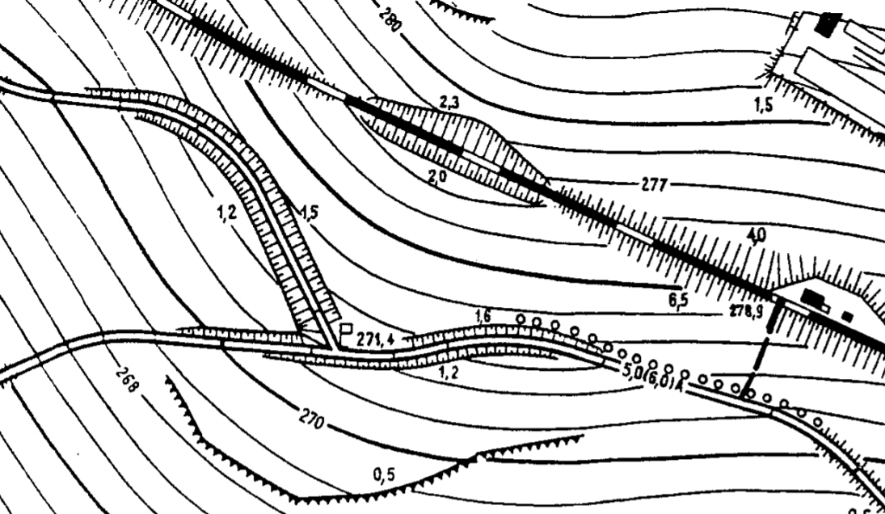
Mapování výškopisu
Způsoby znázorňování terénních ploch
Obvykle se terénní tvary znázorňují:
Šrafami (technické šrafy, topografické šrafy)
V současných mapách se používají technické šrafy ke znázornění prudké změny průběhu terénu zejména u uměle přetvořeného průběhu terénu (náspy, výkopy, terasy atd.). Jedná se o střídavé delší a kratší čárky ve směru spádu. Důvodem k jejich používání je především snadnost jejich kresby. Technické šrafy jsou vždy doplněny kótou (absolutní nebo relativní) pro zjištění úhlu sklonu.

Slide 34
Mapování výškopisu
Způsoby znázorňování terénních ploch
Obvykle se terénní tvary znázorňují:
Stínováním (doplňková metoda u map středních měřítek)
Stínování je vhodné jako doplňkový způsob pro mapy malého a středně velkého měřítka s dostatečnou generalizací průběhu reliéfu terénu. Při volbě úhlu dopadajících paprsků o hodnotě 45°, dostává mapa podobu leteckého snímku, kdy strany přivrácené ke světlu jsou světlé a odvrácené ztemnělé. Rozlišuje se několik možných směrů osvětlení vůči světovým stranám:
– přirozené osvětlení simuluje reálné osvětlení slunečním zářením. Pro naše území od jihu.
– konvenční osvětlení s volbou směru od severozápadu, které je z hlediska fyziologického vnímání plasticity nejúčinnější
– svislé osvětlení založené na kolmém dopadu světla s respektování sklonu terénu tedy čím příkřejší svah, tím tmavší odstín

Slide 35
Mapování výškopisu
Způsoby znázorňování terénních ploch
Obvykle se terénní tvary znázorňují:
Hypsometrií (s výhodou se používá pro snazší orientaci v bodových mračnech) hypsometrie - převod výškových poměrů do barevného zvýraznění pruhů ohraničených zvolenými vrstevnicemi
stupnice modrá pro vodní plochy (odstín dle hloubky),
zelená pro nížiny
žlutá, hnědá až červenohnědá pro vyšší výškové vrstvy

Slide 36
Mapování výškopisu
Geodetické postupy měření výškopisu
Plošná nivelace (strojem, rotačním laserem s dálkoměrem)
Měření výškopisu elektronickými tachymetry
Měření pomocí GNSS

Slide 37
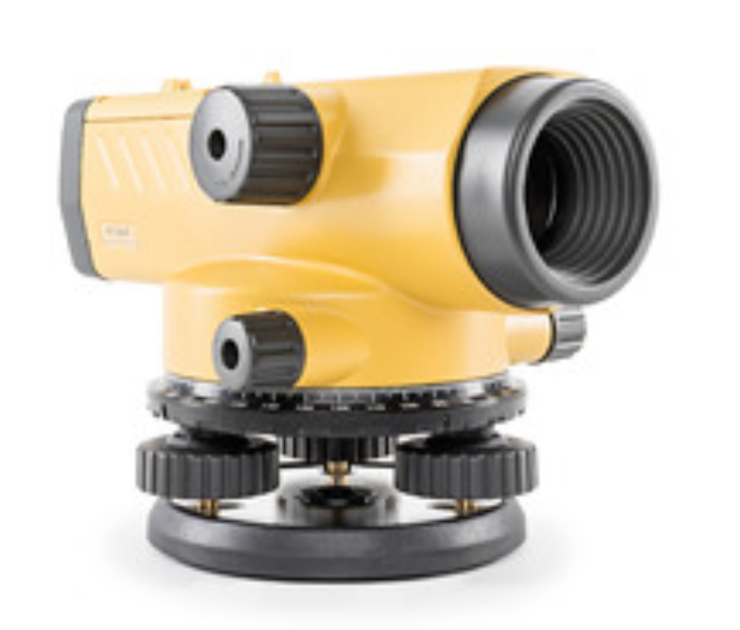
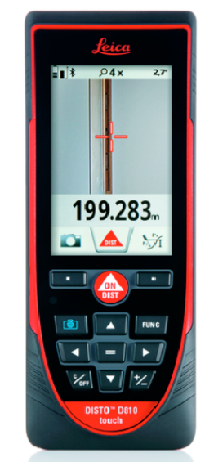
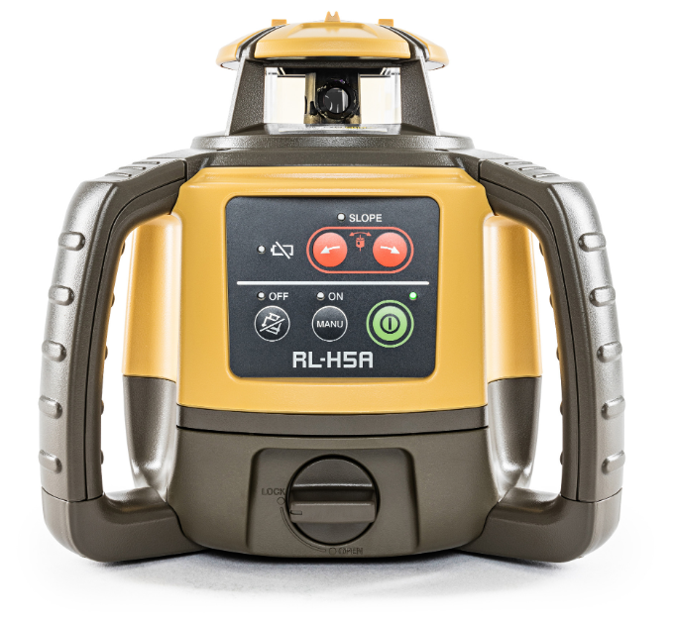
Mapování výškopisu
Geodetické postupy měření výškopisu
Plošná nivelace (rotačním laserem, nivelačním strojem, ručním dálkoměrem s pásmem)

Slide 38
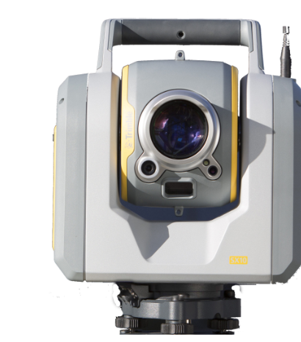
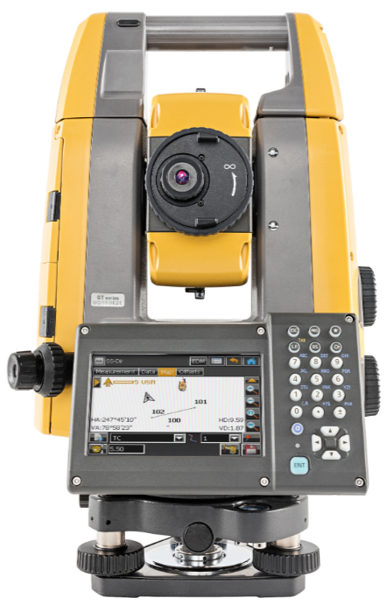
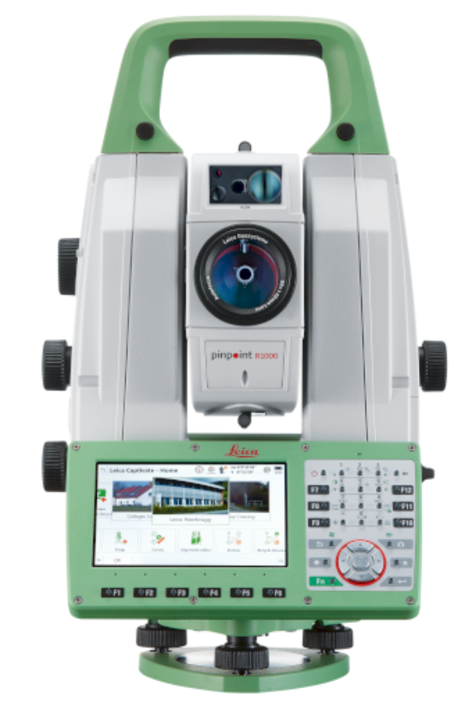
Mapování výškopisu
Geodetické postupy měření výškopisu
Měření výškopisu elektronickými tachymetry

Slide 39
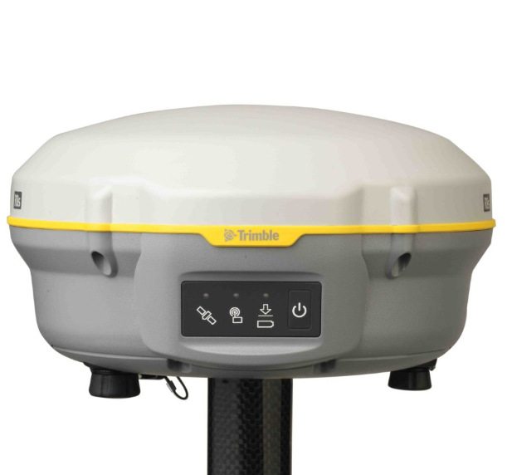
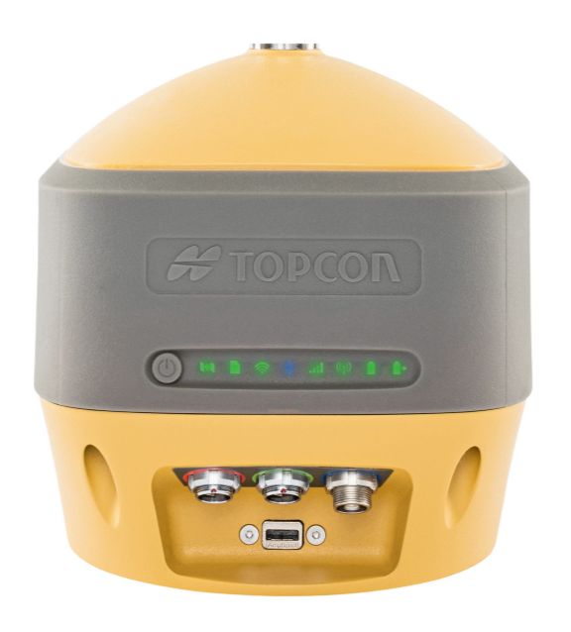
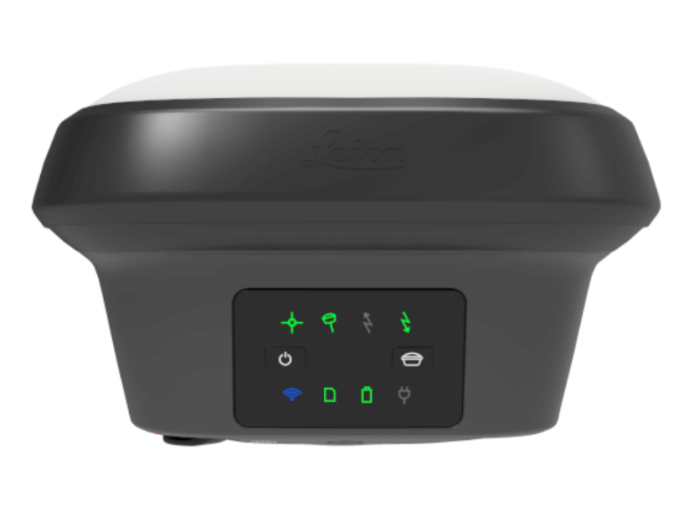
Mapování výškopisu
Geodetické postupy měření výškopisu
Měření pomocí GNSS

Slide 40
Mapování výškopisu
Fotogrammetrické postupy měření výškopisu
Pozemní fotogrammetrií (malé plochy, lomy, doly, pískovny, …)
Stereoskopickým měřením leteckých snímků (80% původního výškopisu světa)
Korelací leteckých snímků (SGM a SfM)

Slide 41
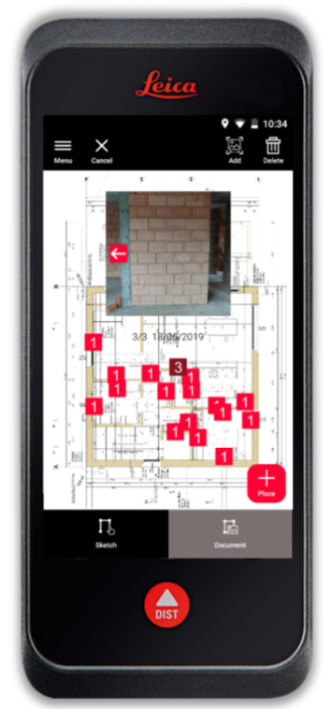
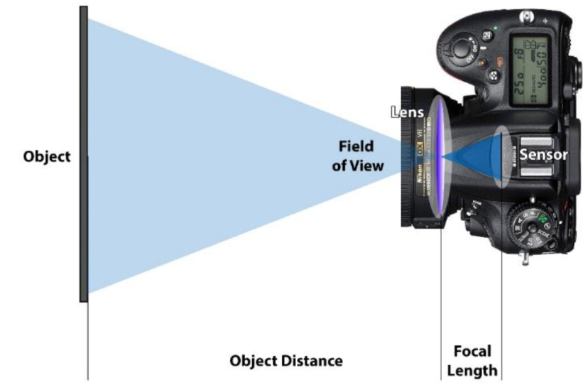
Mapování výškopisu
Fotogrammetrické postupy měření výškopisu
Pozemní fotogrammetrií (malé plochy, lomy, doly, pískovny, …)
https://www.gefos-leica.cz/o-produktech/blk3d-imager
https://www.youtube.com/watch?v=qy4G6rg7DMk
Fototeodolity
Pozemní kamery měřické (UMK1318
Carl Zeiss, Phase One, Hasselbland)
Pozemní kamery neměřické FF
Pozemní kamery neměřické APS-C

Slide 42
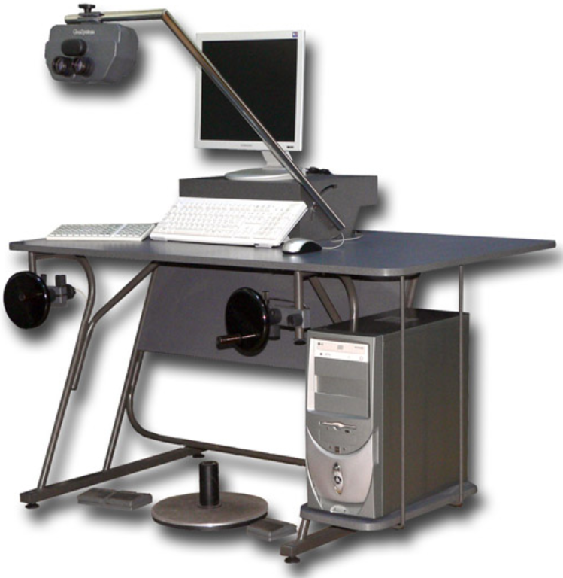
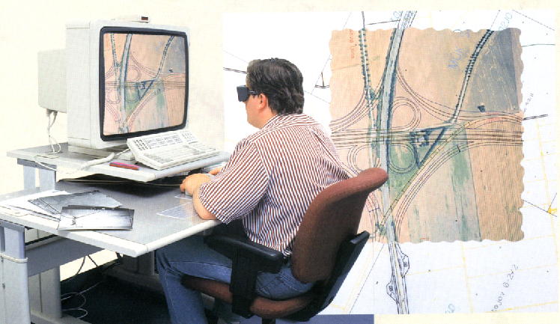
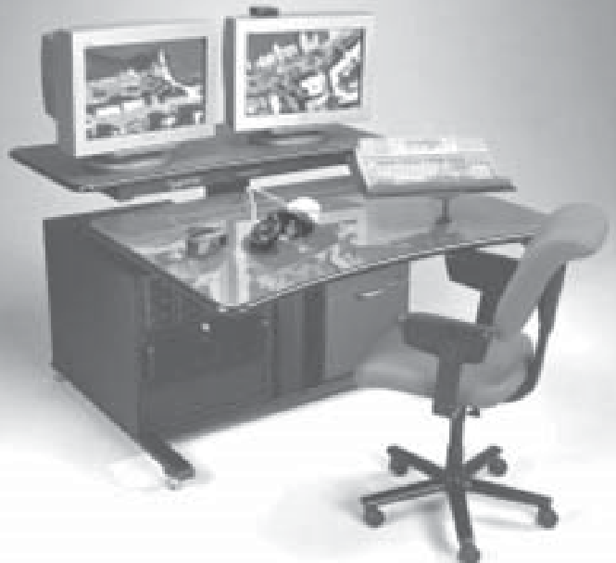
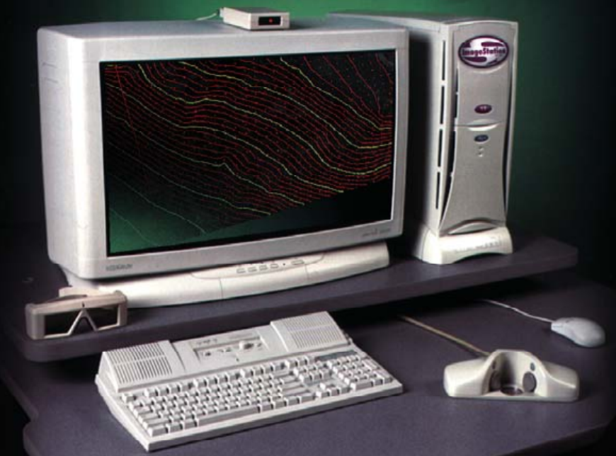
Mapování výškopisu
Fotogrammetrické postupy měření výškopisu
Stereoskopickým měřením leteckých snímků (80% původního výškopisu světa)
https://www.planar.com/support/products/3d-stereoscopic/general-configuration/#graphicside

Slide 43
Mapování výškopisu
Fotogrammetrické postupy měření výškopisu
Tvorba prostorových mračen bodů pomocí obrazové korelace leteckých snímků (algoritmy SGM a SfM)

Slide 44
Mapování výškopisu
Laserskenové postupy měření výškopisu
Terestrické laserové skenování stacionární
Mobilní laserové skenování
Letecké laserové skenování
Letecká nebo družicová metoda SAR

Slide 45
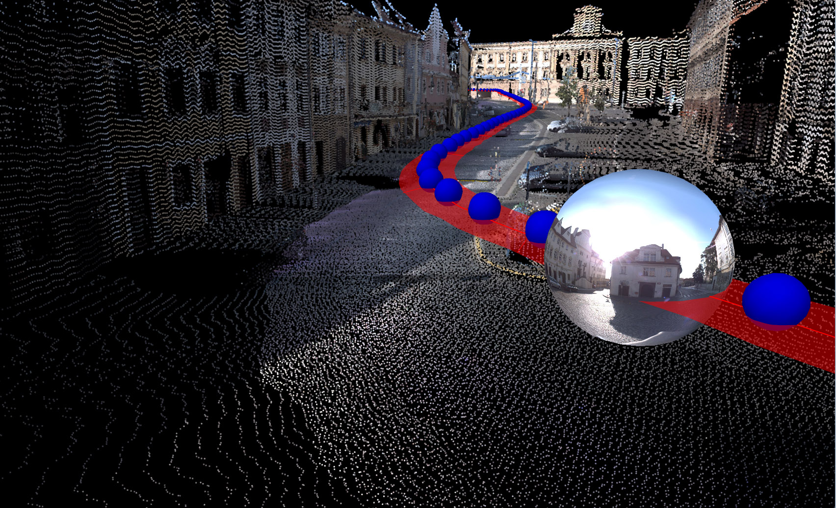
Mobilní mapování
… nejefektivnější cesta pořizování geoinformačních dat
Notes:
45

Slide 46
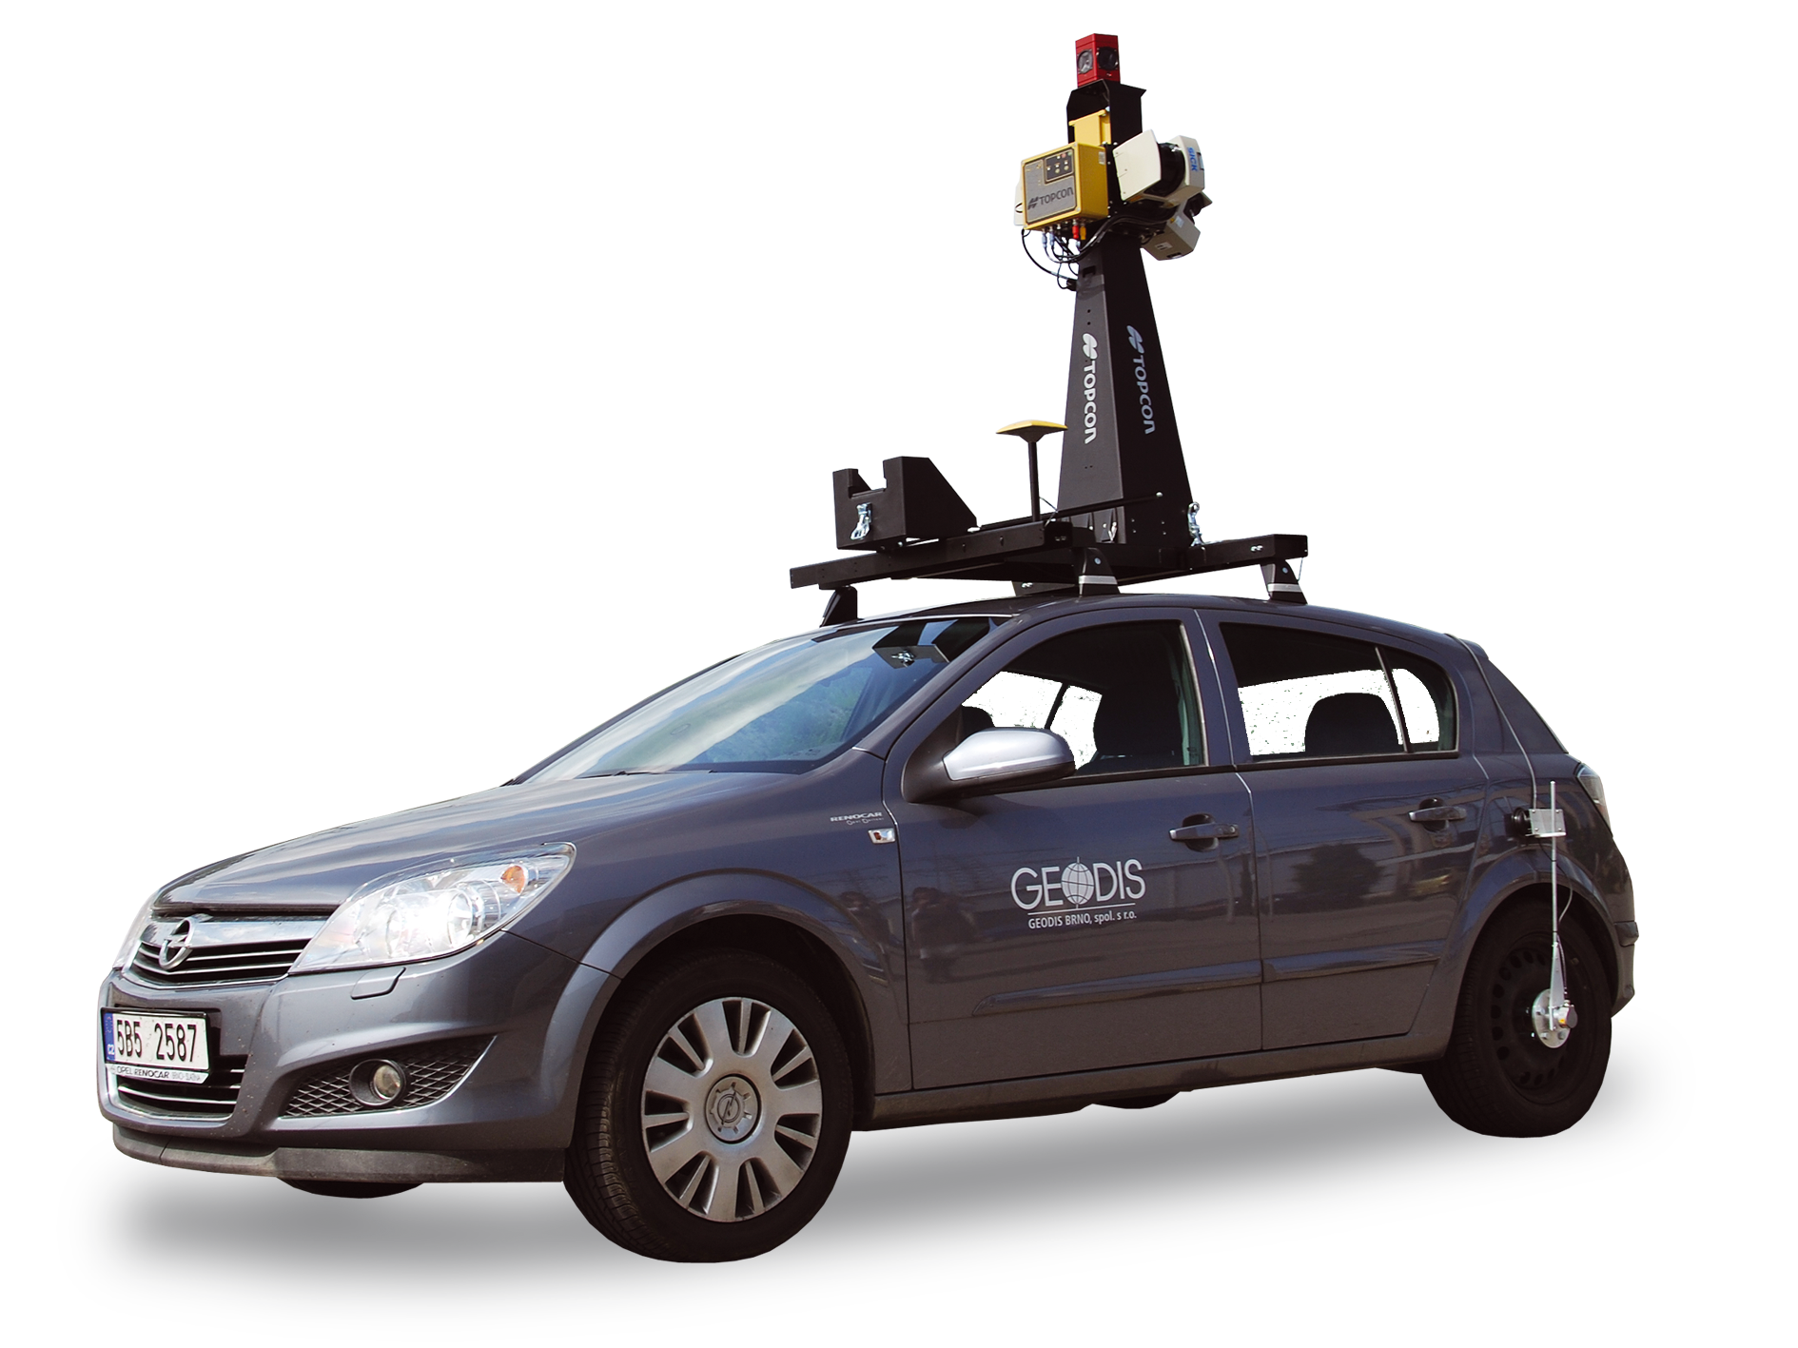
Mobilní mapovací systém IP-S2

Slide 47
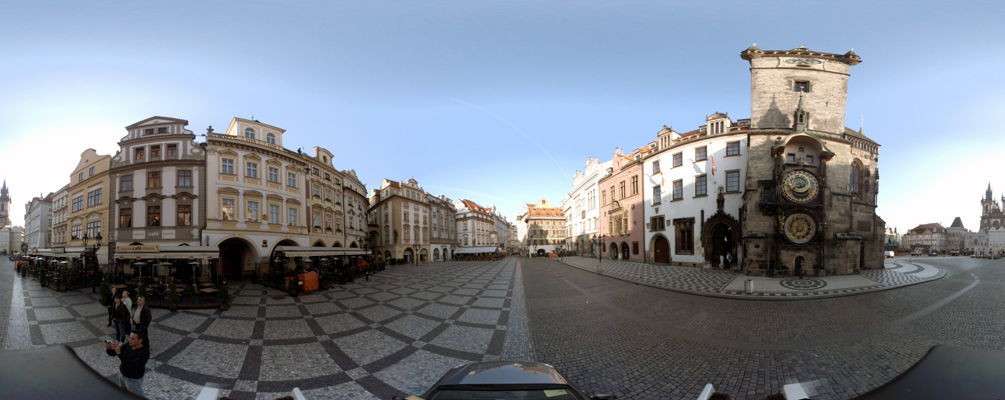
Geoinformační data z mobilního mapování

Slide 48
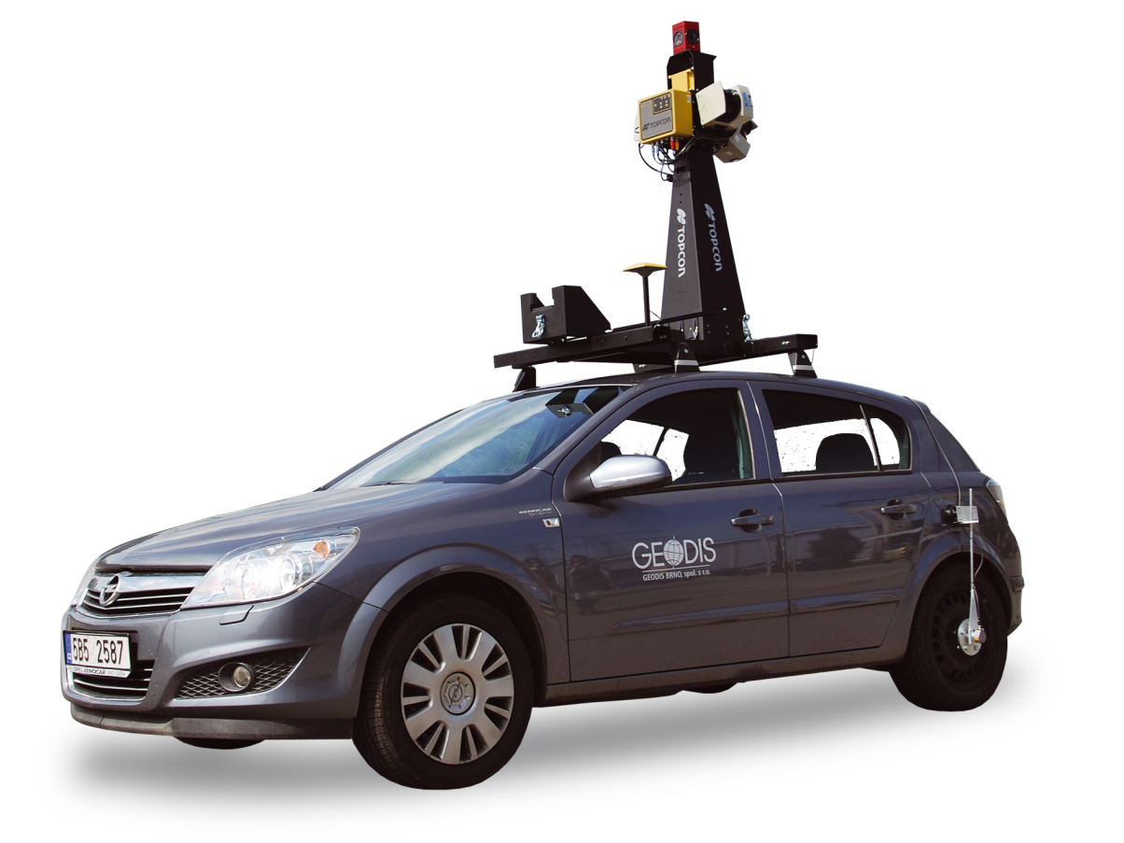
Ověření přesnosti
Analýza Z-ové souřadnice:
Testovací pole
Část dálnice D2 (Brno-Blučina)
Vstupní data
Prvky vnější orientace pro panoramatické snímky
Přesný digitální model terénu (8 km)
Výpočet
Odchylky Z-ové souřadnice Δ_{Zi}
Střední odchylka σ_{Z}

Slide 49
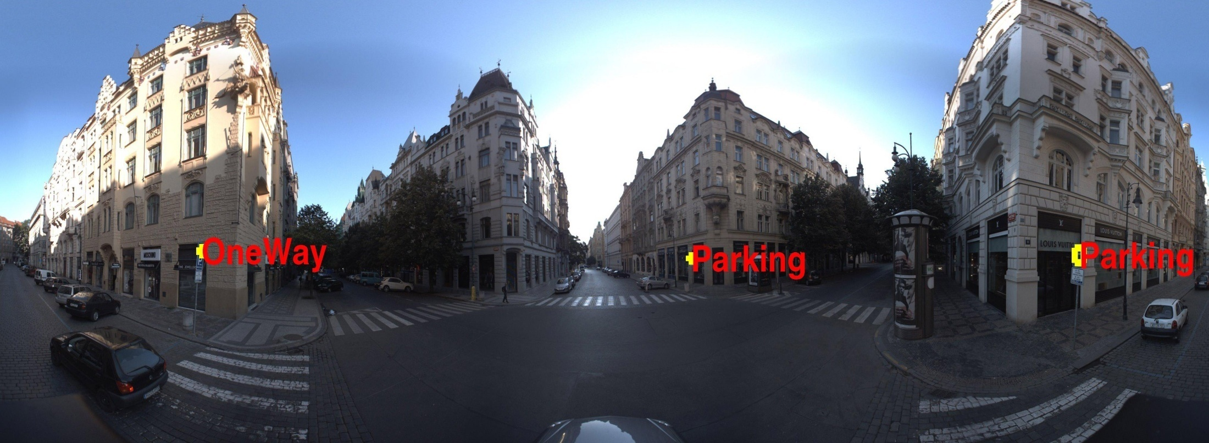
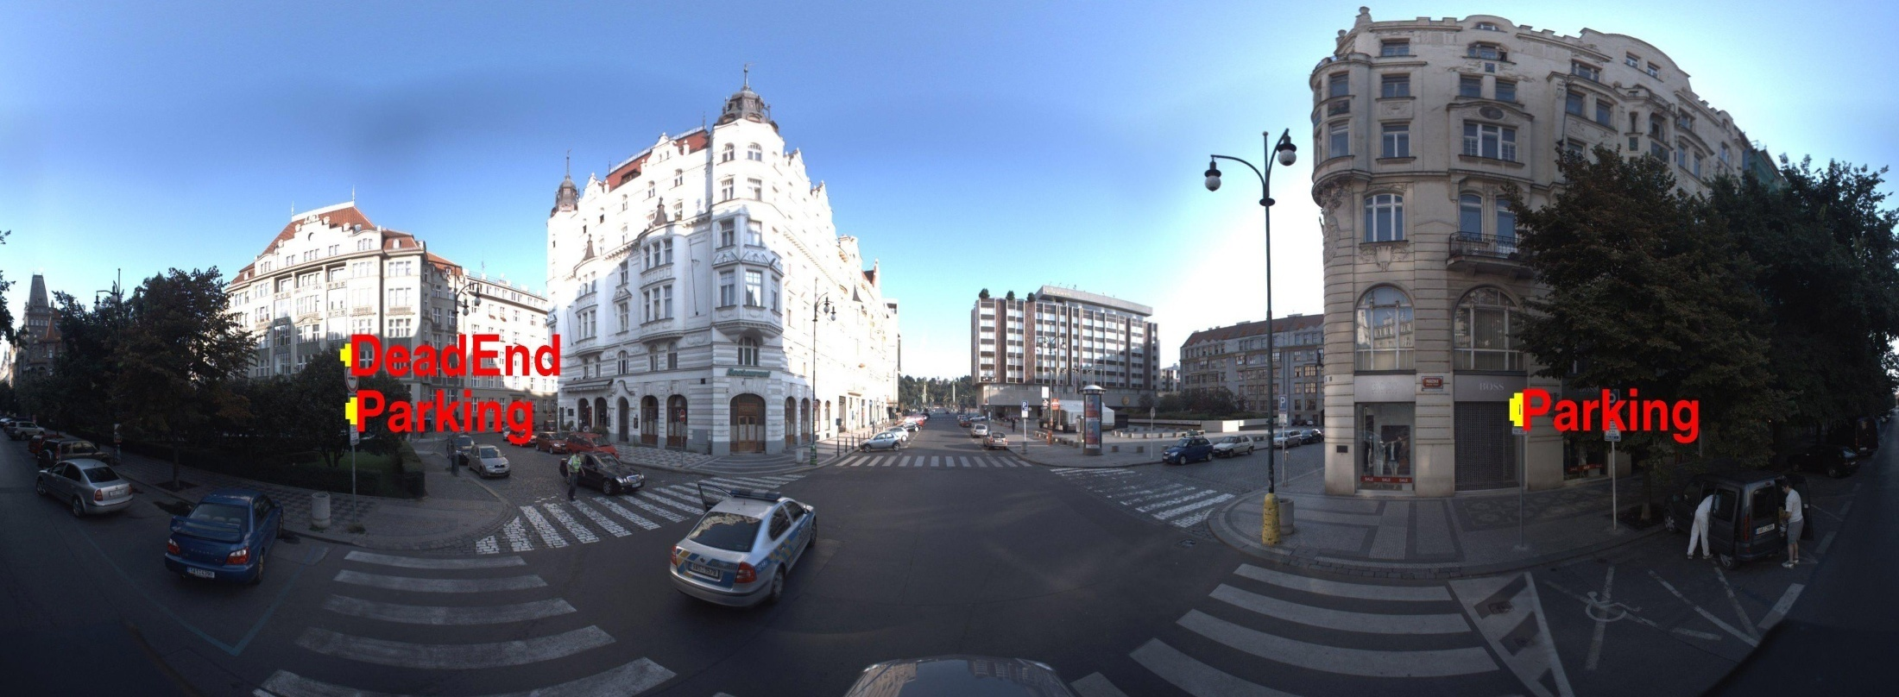
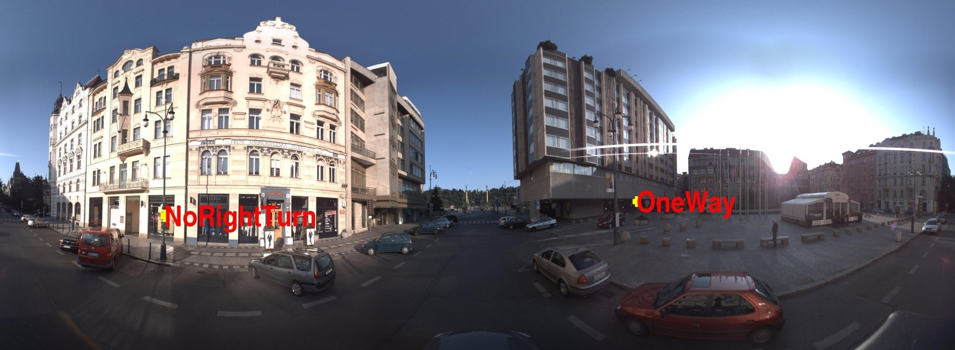
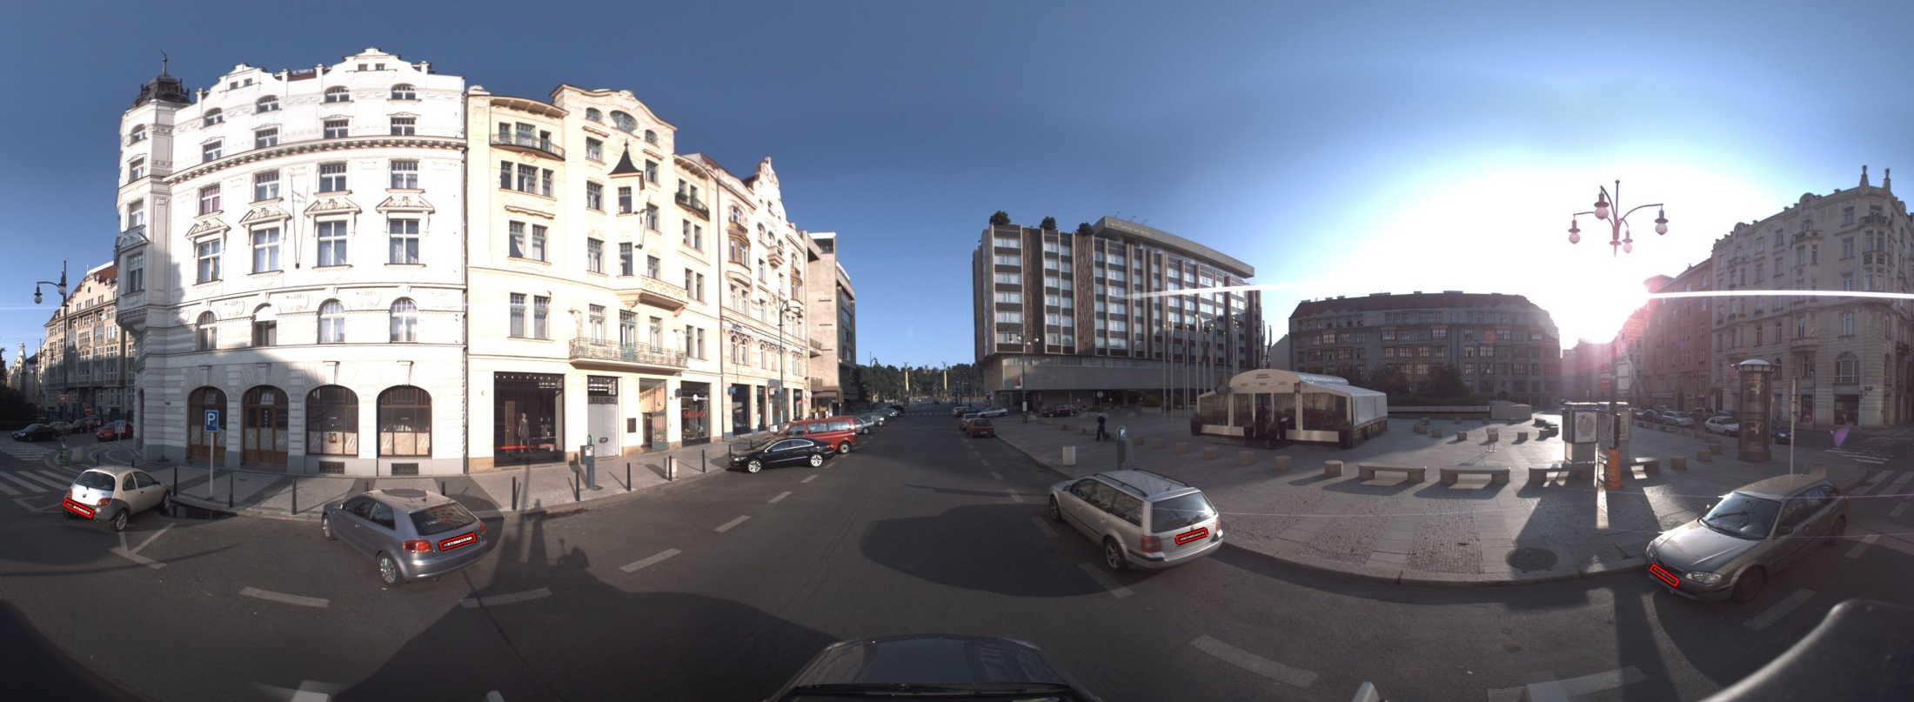
PanoramaGIS®
Prof. Žárou byly vyvinuty programy na:
Automatická detekce a rozmazávání obličejů
Automatická detekce a rozmazávání státních poznávacích značek
Automatická detekce a rozpoznávání DZ

Slide 50
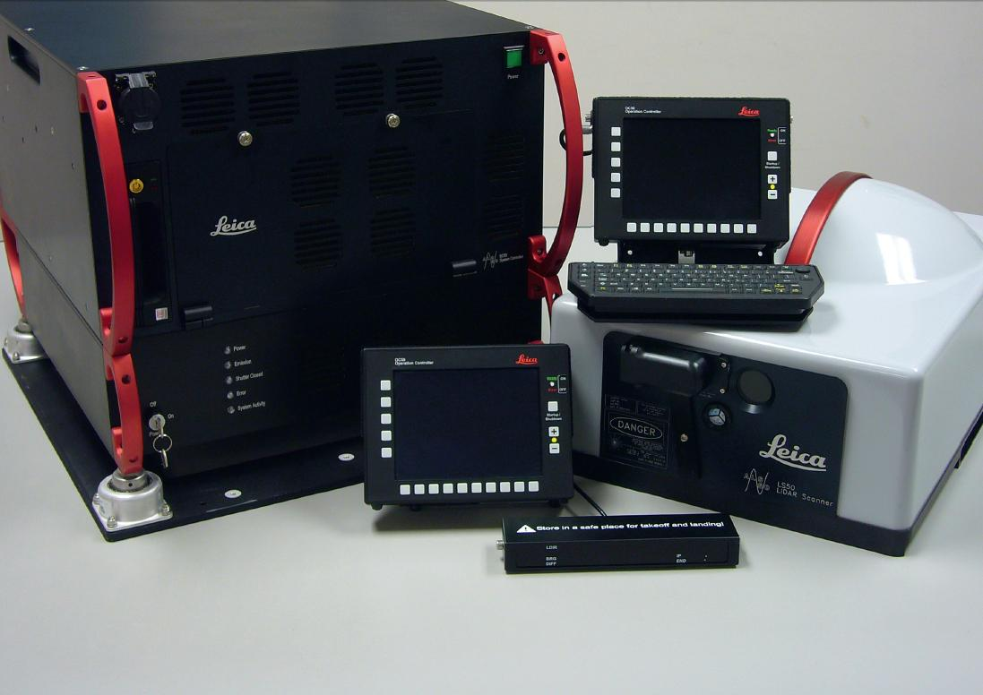
LIDAR
Laserový skener LEICA
Notes:
50

Slide 51
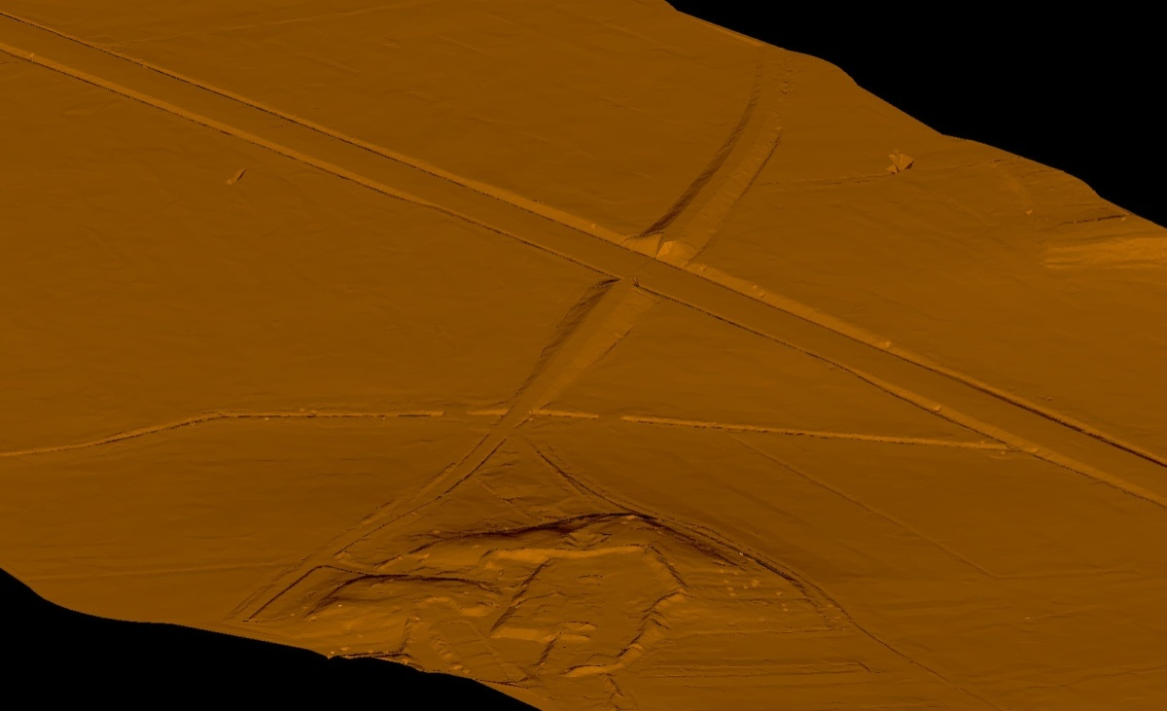
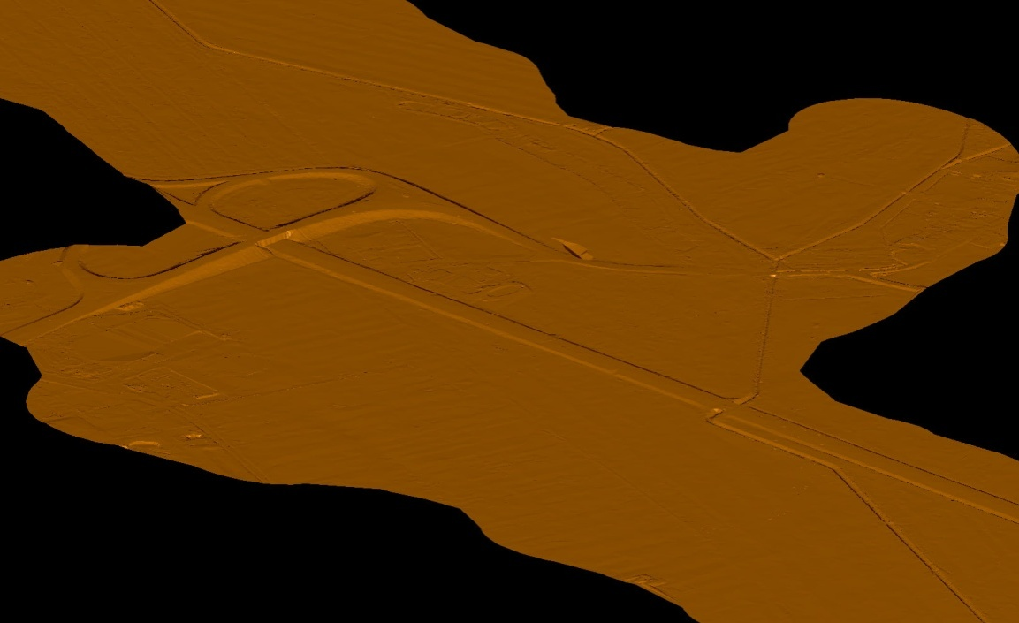
DTM
Digitální výškový model dálnice D48 s hustotou 22 bodů na metr čtvereční
Notes:
51

Slide 52
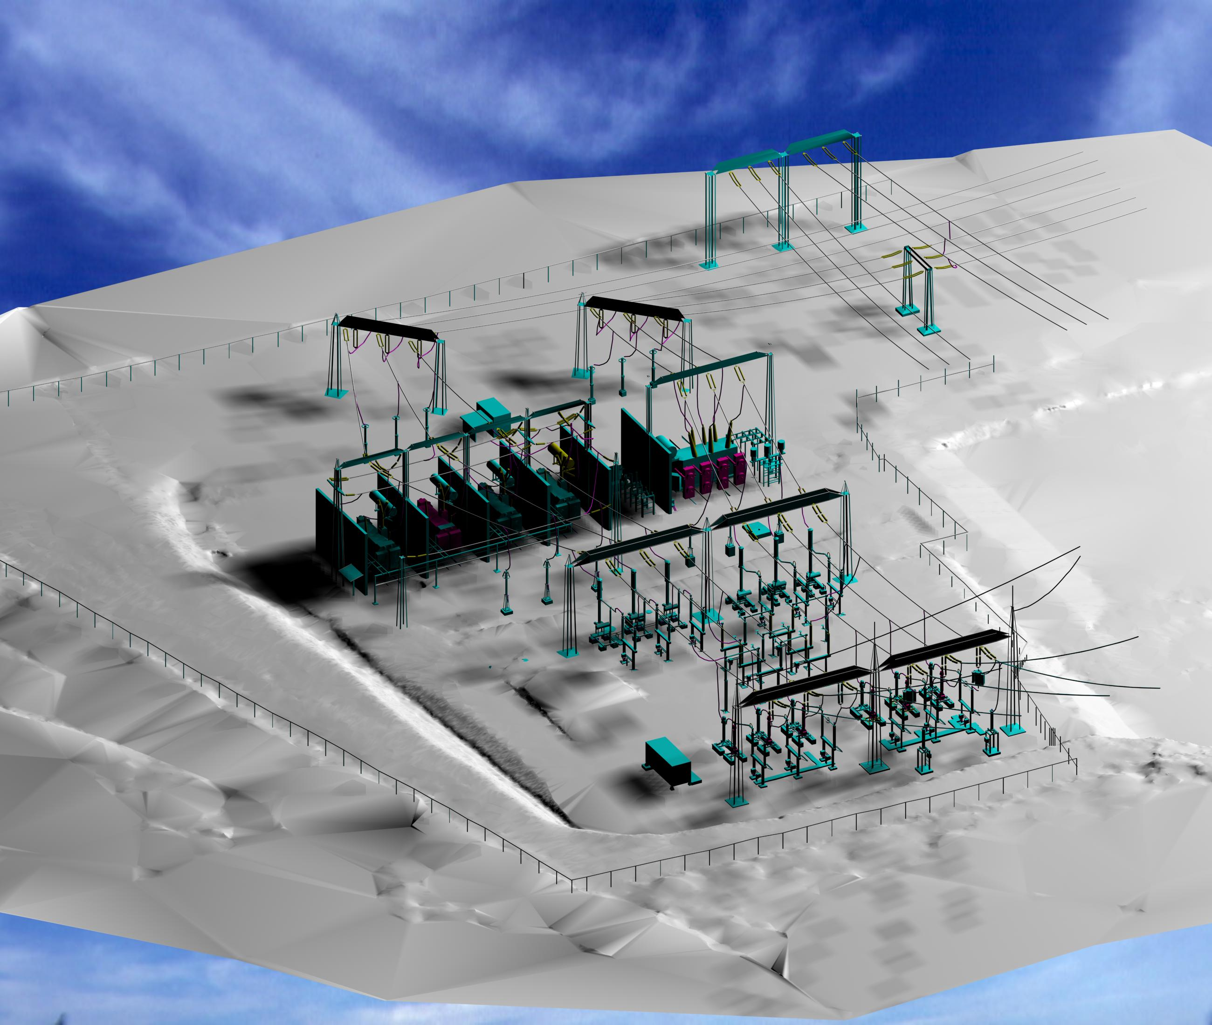
LIDAR
Digitální model rozvodny z leteckého a pozemního laserového skenování
Notes:
52

Slide 53
DTM
Klasifikované mračno bodů pořízených leteckým laserem pro definování ochranných pásem VVN
Notes:
53

Slide 54
LIDAR
Řez mračnem bodů po ose VVN
Notes:
54

Slide 55
LIDAR
Lidar – DSM / DTM

Slide 56
DTM
Notes:
56

Slide 57
DTM
Notes:
57

Slide 58
UŽIVATELSKÉ ÚLOHY
Povodně a jejich vizualizace

Slide 59
TECHNICKÉ VIZUALIZACE
modelování povodní

